Slide 1


BİTCOİN MEKANİĞİ VE OPTİMİZASYONLARI:

Slide 2
KONUYA GENEL BAKIŞ
1
KRİPTOGRAFİK HASH FONKSİYONLARI
2
BELİRGİN (TAMPER-EVIDENT) VERİTABANI
3
SIGS, ECDSA, ADRESLER
4
BITCOIN KOMUT DİZİSİ (SCRIPT)
5
P2PKH & P2SH
BLOCKCHAIN FUNDAMENTALS LECTURE 3
Notes:
Notes here

Slide 3
1
KRİPTOGRAFİK HASH FONKSİYONLARI
BLOCKCHAIN FUNDAMENTALS LECTURE 3

Slide 4
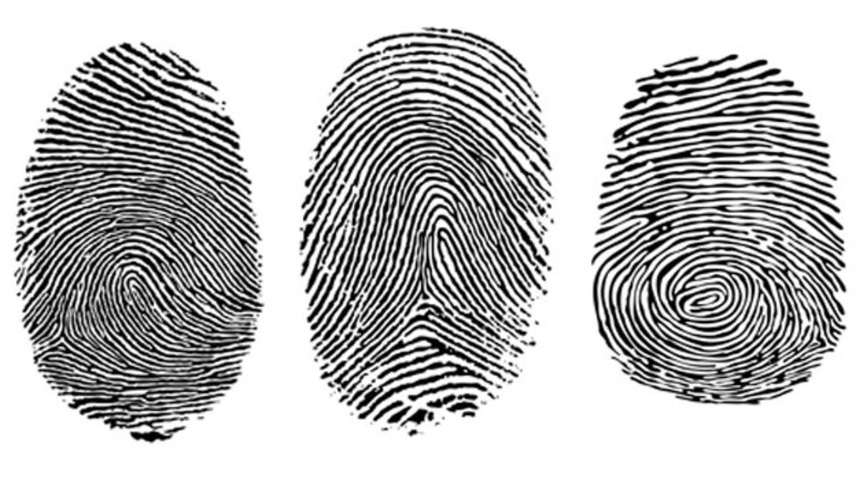
KRİPTOGRAFİK HASH FONKSİYONLARI
BİLGİ DOĞRULUĞU
Güvenin olmadığı bir ortamda iletişimde güveni nasıl sağlarız?
⇒ Kriptografik Hash Fonksiyonları ile.
Image source: https://spiritegg.com/wp-content/uploads/2016/03/63180952_fingerprint_types624.jpg
AUTHOR: NADIR AKHTAR
BLOCKCHAIN FUNDAMENTALS LECTURE 3
Notes:
Daha önce de belirtildiği gibi Bitcoin, güvenmediğiniz eş bağlantılarla dolu, güvenilmez bir ortamdır. Proof-of-Work protokolünün nasıl çalıştığını biliyoruz, şimdi bu yüksek seviyeli analizi nasıl gerçeğe dönüştüreceğimizi keşfedeceğiz.
Tüm bilgiler yalnızca dijital verilerdir, 0'lar ve 1'ler ve bu veriler herhangi bir zamanda manipüle edilebilir. Örneğin, Aparna'ya Gloria aracılığıyla bazı bilgiler gönderirsem, verileri iletmeden önce onu altüst etmekten ne alıkoyacak? İster geçmişten alınan bilgiler, isterse şu anda iletilen bilgiler olsun, bilgilerin ne zaman kurcalandığını tespit edecek bir şeye ihtiyacımız var. Kriptografik hash işlevlerinin kullanımıyla, her bir bilgi parçasına, temsil ettiği bilgilere dayalı olarak bir parmak izi verebiliyoruz. Neyse ki (ya da ne yazık ki banka soyguncuları için) her insan, sizi tanımlamak için kullanılabilecek kendilerine özgü 10 parmak izine sahiptir. Bankalar, DMV, telefonunuz, aşağıdakilerin tümü sizi yalnızca parmak izinize göre tanımlar. Sadece sende olan bir şey. En azından, olasılığa göre. Benzer şekilde, işlevler bir bilgiye benzersiz bir tanımlayıcı vermek için tasarlanmıştır.

Slide 5
KRİPTOGRAFİK HASH FONKSİYONLARI
HASH FONKSİYONU NEDİR?
x
f
f(x)
fonksiyon
input
output
AUTHOR: BRIAN HO
BLOCKCHAIN FUNDAMENTALS LECTURE 3
Notes:
Daha önce de belirtildiği gibi Bitcoin, güvenmediğiniz eş bağlantılarla dolu, güvenilmez bir ortamdır. Proof-of-Work protokolünün nasıl çalıştığını biliyoruz, şimdi bu yüksek seviyeli analizi nasıl gerçeğe dönüştüreceğimizi keşfedeceğiz.
Tüm bilgiler yalnızca dijital verilerdir, 0'lar ve 1'ler ve bu veriler herhangi bir zamanda manipüle edilebilir. Örneğin, Aparna'ya Gloria aracılığıyla bazı bilgiler gönderirsem, verileri iletmeden önce onu altüst etmekten ne alıkoyacak? İster geçmişten alınan bilgiler, isterse şu anda iletilen bilgiler olsun, bilgilerin ne zaman kurcalandığını tespit edecek bir şeye ihtiyacımız var. Kriptografik hash işlevlerinin kullanımıyla, her bir bilgi parçasına, temsil ettiği bilgilere dayalı olarak bir parmak izi verebiliyoruz. Neyse ki (ya da ne yazık ki banka soyguncuları için) her insan, sizi tanımlamak için kullanılabilecek kendilerine özgü 10 parmak izine sahiptir. Bankalar, DMV, telefonunuz, aşağıdakilerin tümü sizi yalnızca parmak izinize göre tanımlar. Sadece sende olan bir şey. En azından, olasılığa göre. Benzer şekilde, işlevler bir bilgiye benzersiz bir tanımlayıcı vermek için tasarlanmıştır.

Slide 6
KRİPTOGRAFİK HASH FONKSİYONLARI
HASH FONKSİYONU NEDİR?
x
H
H(x)
hash
fonksiyonu
Ön görüntü
görüntü
AUTHOR: BRIAN HO
BLOCKCHAIN FUNDAMENTALS LECTURE 3
Notes:
Daha önce de belirtildiği gibi Bitcoin, güvenmediğiniz eş bağlantılarla dolu, güvenilmez bir ortamdır. Proof-of-Work protokolünün nasıl çalıştığını biliyoruz, şimdi bu yüksek seviyeli analizi nasıl gerçeğe dönüştüreceğimizi keşfedeceğiz.
Tüm bilgiler yalnızca dijital verilerdir, 0'lar ve 1'ler ve bu veriler herhangi bir zamanda manipüle edilebilir. Örneğin, Aparna'ya Gloria aracılığıyla bazı bilgiler gönderirsem, verileri iletmeden önce onu altüst etmekten ne alıkoyacak? İster geçmişten alınan bilgiler, isterse şu anda iletilen bilgiler olsun, bilgilerin ne zaman kurcalandığını tespit edecek bir şeye ihtiyacımız var. Kriptografik hash işlevlerinin kullanımıyla, her bir bilgi parçasına, temsil ettiği bilgilere dayalı olarak bir parmak izi verebiliyoruz. Neyse ki (ya da ne yazık ki banka soyguncuları için) her insan, sizi tanımlamak için kullanılabilecek kendilerine özgü 10 parmak izine sahiptir. Bankalar, DMV, telefonunuz, aşağıdakilerin tümü sizi yalnızca parmak izinize göre tanımlar. Sadece sende olan bir şey. En azından, olasılığa göre. Benzer şekilde, işlevler bir bilgiye benzersiz bir tanımlayıcı vermek için tasarlanmıştır.

Slide 7
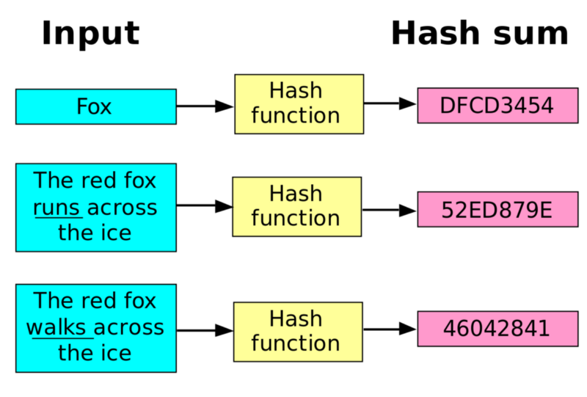
KRİPTOGRAFİK HASH FONKSİYONLARI
WHAT IS A HASH FUNCTION?
Herhangi bir boyut (size)
H
256 bits
AUTHOR: GLORIA ZHAO
BLOCKCHAIN FUNDAMENTALS LECTURE 3
Notes:
Daha önce de belirtildiği gibi Bitcoin, güvenmediğiniz eş bağlantılarla dolu, güvenilmez bir ortamdır. Proof-of-Work protokolünün nasıl çalıştığını biliyoruz, şimdi bu yüksek seviyeli analizi nasıl gerçeğe dönüştüreceğimizi keşfedeceğiz.
Tüm bilgiler yalnızca dijital verilerdir, 0'lar ve 1'ler ve bu veriler herhangi bir zamanda manipüle edilebilir. Örneğin, Aparna'ya Gloria aracılığıyla bazı bilgiler gönderirsem, verileri iletmeden önce onu altüst etmekten ne alıkoyacak? İster geçmişten alınan bilgiler, isterse şu anda iletilen bilgiler olsun, bilgilerin ne zaman kurcalandığını tespit edecek bir şeye ihtiyacımız var. Kriptografik hash işlevlerinin kullanımıyla, her bir bilgi parçasına, temsil ettiği bilgilere dayalı olarak bir parmak izi verebiliyoruz. Neyse ki (ya da ne yazık ki banka soyguncuları için) her insan, sizi tanımlamak için kullanılabilecek kendilerine özgü 10 parmak izine sahiptir. Bankalar, DMV, telefonunuz, aşağıdakilerin tümü sizi yalnızca parmak izinize göre tanımlar. Sadece sende olan bir şey. En azından, olasılığa göre. Benzer şekilde, işlevler bir bilgiye benzersiz bir tanımlayıcı vermek için tasarlanmıştır.

Slide 8
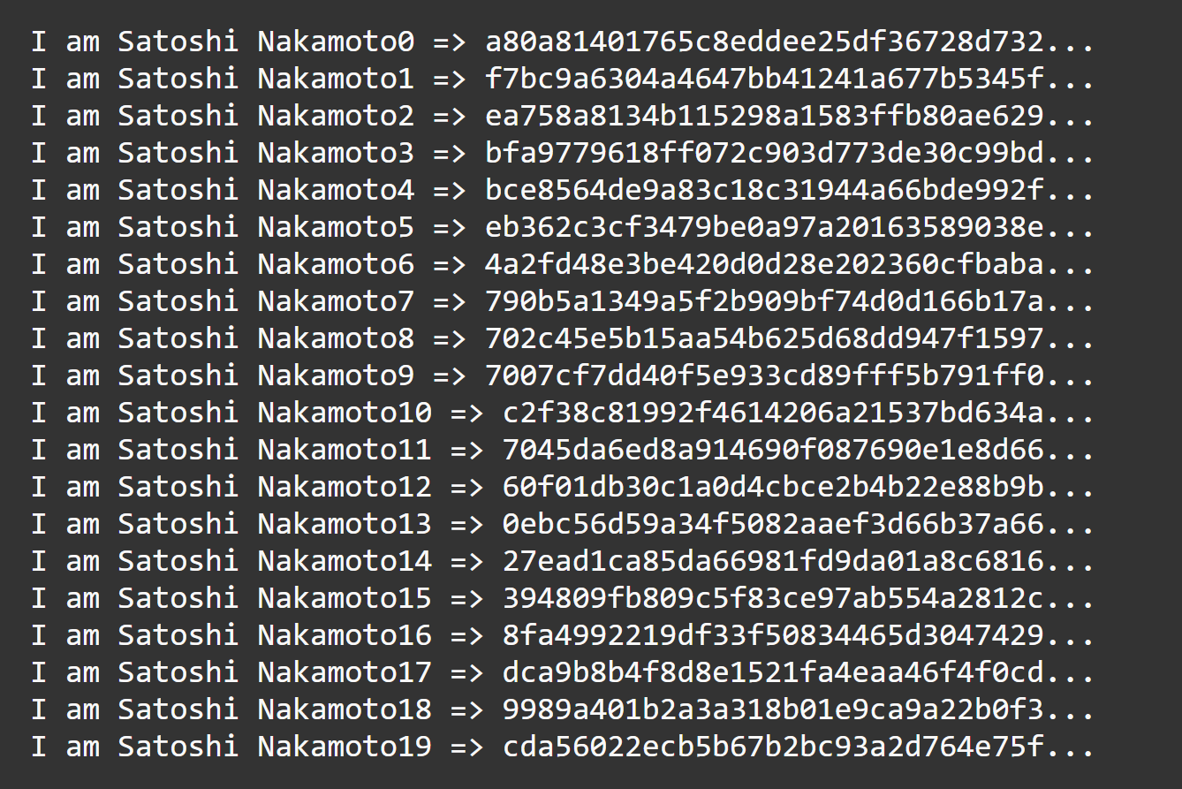
KRİPTOGRAFİK HASH FONKSİYONLARI
#CRYPTOGRAPHY
Kriptografik Hash Fonksiyonu:
Üç özelliğe sahip bir hash fonksiyonu:
Ön görüntü direnci
İkinci ön görüntü direnci
Çakışma direnci
matematiksel parmak izlerinin/tanımlayıcıların eşdeğeri
Image source: http://chimera.labs.oreilly.com/books/1234000001802/ch08.html#_proof_of_work_algorithm
AUTHOR: NADIR AKHTAR
BLOCKCHAIN FUNDAMENTALS LECTURE 3
Notes:
Bir kriptografik hash fonksiyonunun üç özelliği, her girdinin benzersiz bir çıktıyla eşlendiğine inanmak için Bitcoin dahil olmak üzere güvenlik ve yazılım sağlar.
Ön görüntü, ikinci ön görüntü ve çarpışma direnci. Bu durumda, ön görüntü bu işlevin girişini ifade eder ve çoğu insan sadece girdi ve çıktı dese de çıktı görüntü olarak bilinir.
İki şeyi aklınızda bulundurun: karma işlevlerin hesaplanması oldukça hızlıdır. Bir hash fonksiyonunu hesaplamak uzun sürmemeli, aksi takdirde pratik olmazlar. Belirleyicidirler, yani bir girdi her zaman aynı çıktıyı üretir.
Hash fonksiyonları rastgele değildir, her hash için aynı süreç dizisinden girdi alırlar. Her girdi, günün hangi saatinde veya hangi konumdan bu işlevi çalıştırırsanız çalıştırın, her seferinde aynı çıktıyı alacağınızdan emin olacaksınız (girişiniz değişmediği ve makineniz bozulmadığı sürece) ). Burada solda, "Ben Satoshi Nakamoto'yum" ifadesinin birkaç karma artı bir sayının çarpımını görüyoruz. Gördüğünüz gibi, her çıktı benzersizdir ve benzer girdilere rağmen diğer çıktıların hiçbiriyle ilişkisi yoktur. Başka bir deyişle, çok benzer ikizlerin bile eşleşen parmak izleri yoktur.

Slide 9
KRİPTOGRAFİK HASH FONKSİYONLARI
ÖNGÖRÜNTÜ DİRENCİ
Ön görüntü direnci:
H(x) verildiğinde, x'i belirlemek hesaplama açısından zordur
Parmak izi benzetmesi:
Bu kimin parmak izi?
AUTHOR: NADIR AKHTAR
BLOCKCHAIN FUNDAMENTALS LECTURE 3
Notes:
Öngörüntü direnci, bazı x girdilerinin hash değeri verildiğinde, girdiyi belirlemenin zor olduğu anlamına gelir.
Burada Gloria, Aparna ve kendimden parmak izleri taradım. Hangisinin benim olduğunu tahmin edebilir misin? Körü körüne tahmin etmekten başka bir şey yapamazsınız. Belki bilinçaltın seni umutsuzca yüzümün şeklinin bu parmak izlerinden birinin şekliyle eşleşmesi gerektiğine ikna etmeye çalışıyor. Gerçek şu ki, bu hileli bir soru. Dikkatli olsaydınız, sol alt köşedeki görüntü kaynağını fark ederdiniz. İşte bu yüzden bir kriptografik hash fonksiyonunun ön imaj direncine sahip olmaması sorun yaratır. Birisi, Bitcoin'in çalışma kanıtına benzer şekilde, belirli bir çıktı üreten bir girdi bulmak için test ediliyorsa, bir girdi sağlamak kolay olacaktır. Artı, eğer birisi bir hash paylaşmak istiyor ama içeriği ifşa etmek istemiyorsa, o zaman hiç kimsenin çıktı verilen girdi hakkında bilgi bulamayacağından emin olmak için ön imaj direncine ihtiyaçları vardır.

Slide 10
KRİPTOGRAFİK HASH FONKSİYONLARI
İKİNCİ ÖN GÖRÜNTÜ DİRENCİ
İkinci ön görüntü direnci:
x verildiğinde, H(x) == H(x') olacak şekilde bir x' değeri bulmak hesaplama açısından zordur.
Parmak izi benzetmesi:
Sizinle aynı parmak izine sahip birini bulabilir misiniz?
AUTHOR: NADIR AKHTAR
BLOCKCHAIN FUNDAMENTALS LECTURE 3
Notes:
İkinci ön görüntü direnci, bazı x girdileri verildiğinde, iki karmanın aynı değerde olacağı şekilde farklı bir x' girişi bulmanın zor olacağı anlamına gelir. Başka bir deyişle, diyelim ki ilk parmak izi İşte bu yüzden bir kriptografik hash fonksiyonunun ikinci ön imaj direncine sahip olmaması sorunlu olacaktır. Eğer x işlemimin, işlem geçmişine dahil olan bir miktar H(x) hash'i olduğunu söylersem, başka kimsenin kendi işleminin, işlemimin hash'i ile temsil edildiğini iddia etmesini istemiyorum. Bir çok karma daha sonra kullanılmak üzere yer tutucudur, bir şeyin var olduğunun kanıtıdır. Girdiyi daha sonra ortaya çıkararak ve bu hash'i ürettiğini göstererek kanıtlıyoruz. Bir başkası girdilerini alır ve benim hashimi üretirse, tartışmamın bir yolu yok. Başka kimsenin telefonunuza girmesi için parmak izini kullanmasını istememenizle aynı nedenle, ikinci ön görüntü direnci de karmaların yalnızca onları oluşturan girdilere karşılık gelmesini sağlamak için çok önemlidir.

Slide 11
KRİPTOGRAFİK HASH FONKSİYONLARI
ÇAKIŞMA DİRENCİ
Çakışma direnci:
x ve y' yi bulmak hesaplama açısından zordur, öyle ki
H(x) == H(y)
Parmak izi benzetmesi:
Aynı parmak izine sahip rastgele iki kişi bulabilir misiniz?
AUTHOR: NADIR AKHTAR
BLOCKCHAIN FUNDAMENTALS LECTURE 3
Notes:
Çarpışma direnci, hash değerleri aynı olacak şekilde iki x ve y girdisini bulmanın hesaplama açısından zor olduğu anlamına gelir. Çarpışmaların var olduğunu biliyoruz: karma işlevler keyfi uzunluktaki verileri alır ve onu sabit bir miktara dönüştürür. Çıktılardan daha fazla olası girdi olduğundan, çarpışmalar mevcuttur. Bu gerçeğe bakılmaksızın, sağlamak istediğimiz şey, bu çarpışmaları bulmanın dayanılmaz derecede zor olmasıdır. İki girdi aynı işleve sahipse, karmalar artık güvenilir bir tanımlayıcı olarak hizmet etmeyecektir. Makul düzeyde benzersiz değilse ve taklit edilmesi zor değilse, dağıtılmış güvenlik için işe yaramaz.

Slide 12
KRİPTOGRAFİK HASH FONKSİYONLARI
ÇIĞ ETKİSİ
Çığ etkisi: girdideki küçük bir değişiklik, çıktıda rastgele bir değişiklik üretir.
Genellikle ilk çıktı ile arasında önemli bir fark vardır.
Girdinin değişmesi ile çıktının değişmesi arasında bir ilişki olmamalıdır.
AUTHOR: NADIR AKHTAR
BLOCKCHAIN FUNDAMENTALS LECTURE 3
Notes:
The avalanche effect alludes back to the first slide, where I mentioned that even very similar inputs produce remarkably different outputs. The avalanche effect states that a small change in the input produces a pseudorandom change in the output. In other words, if someone is trying to guess the input that produces the output of some particualr hash, they can’t play hot and cold by examining the changes in the output. There should be no correlation between the change of the input and the change of the output.

Slide 13
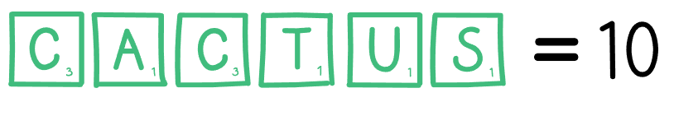
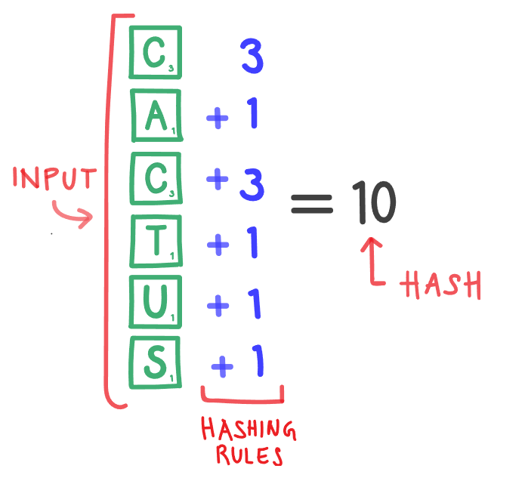


Slide 14
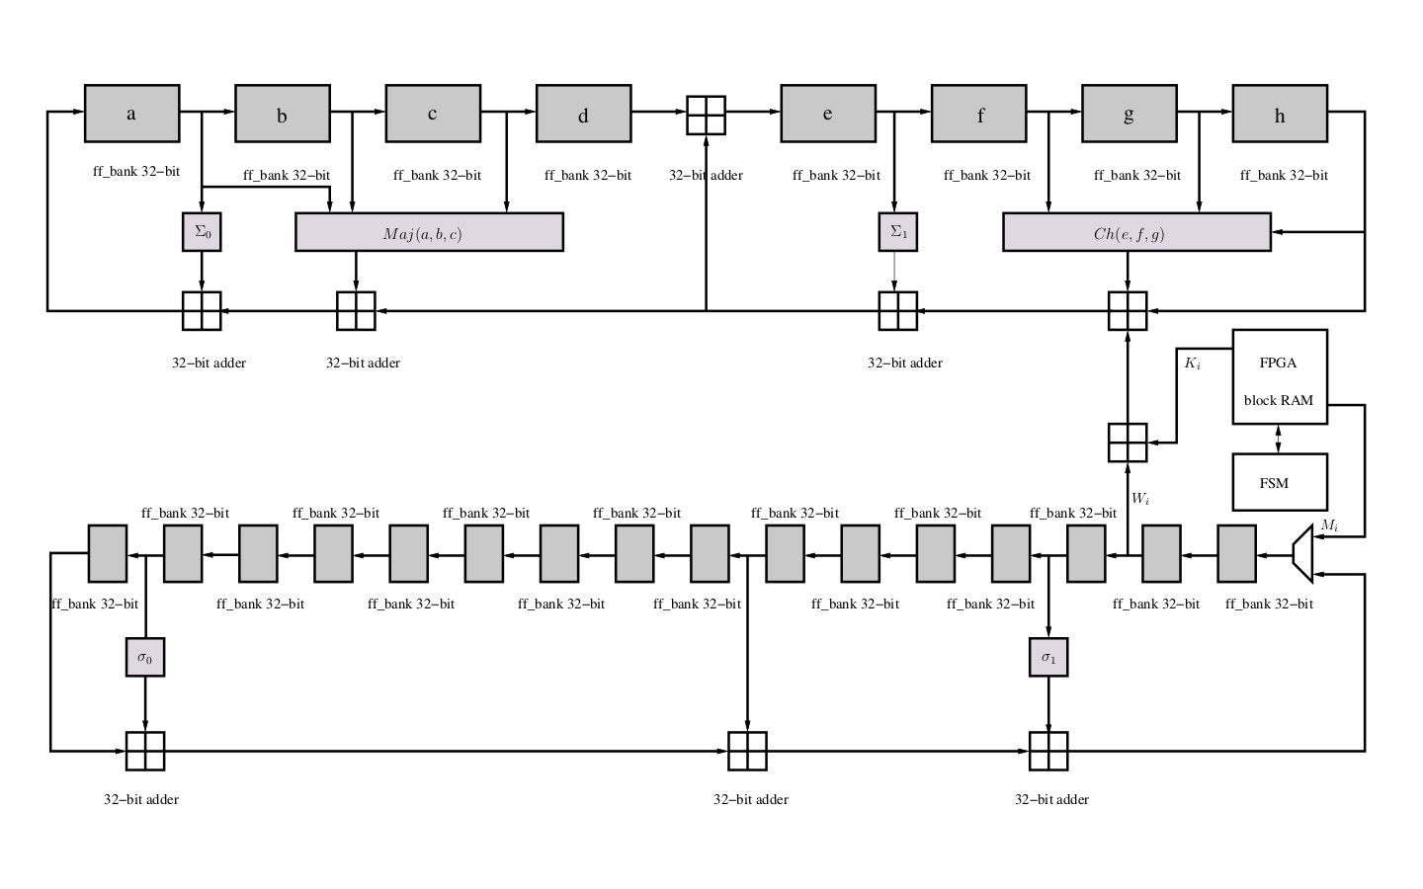
KRİPTOGRAFİK HASH FONKSİYONLARI
SHA-256^2
SHA-256 (Secured Hash Algorithm): NSA tarafından tasarlanan bir kriptografik hash fonksiyonu
Bitcoin SHA-256^2 kullanır (“SHA-256 karesi”), şöyle ki H(x) aslında SHA256(SHA256(x))dir.
Image source: https://opencores.org/usercontent,img,1375985843
AUTHOR: NADIR AKHTAR
BLOCKCHAIN FUNDAMENTALS LECTURE 3
Notes:
The particular hash function that Bitcoin decided to use is SHA-256, a cryptographic hash function designed by the NSA which always produces an output of 256 bits.

Slide 15
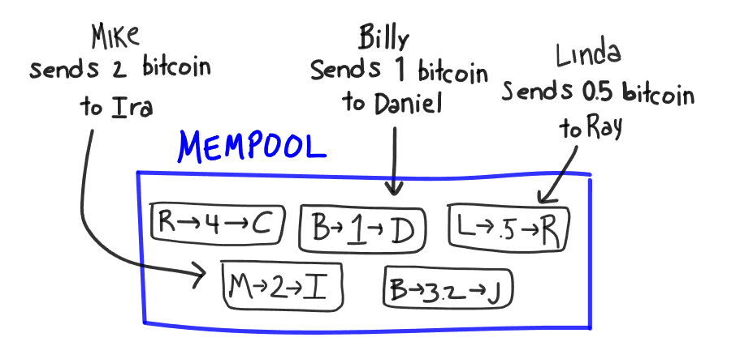
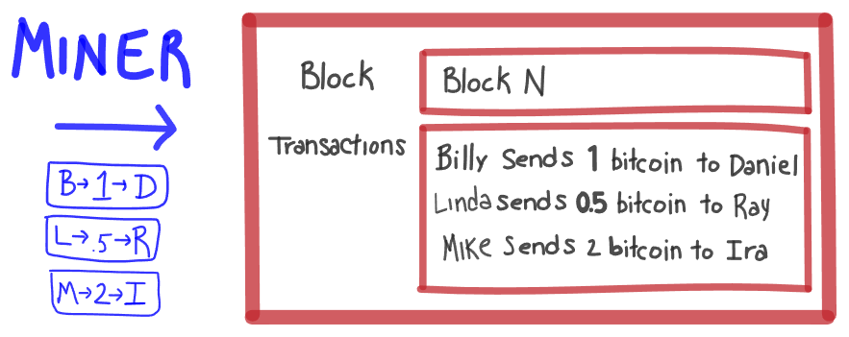
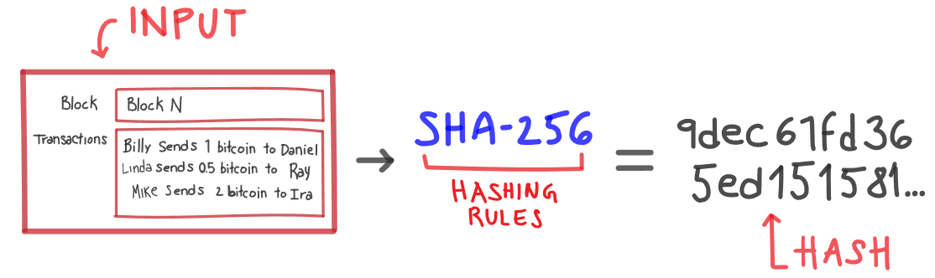
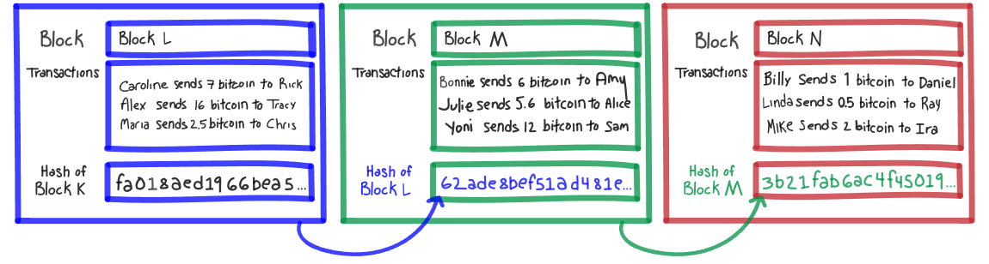

Slide 16
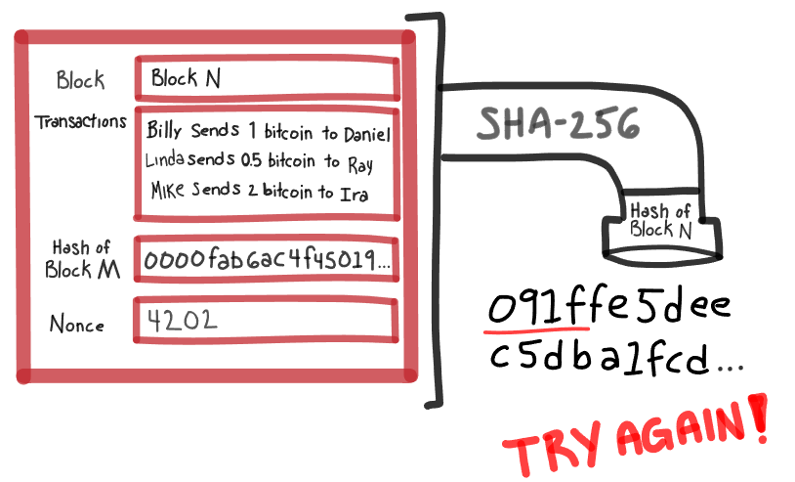
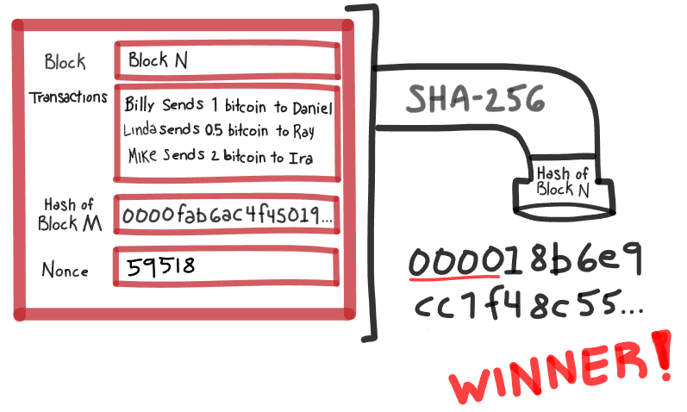

Slide 17
2
BELİRGİN (TAMPER-EVIDENT)
VERİTABANI
BLOCKCHAIN FUNDAMENTALS LECTURE 3

Slide 18
TEMPER-EVİDENT VERİTABANI
BLOK ZİNCİRİ AYRIŞTIRMA
BLOCK HEADER
PREV BLOCK HASH
NONCE
MERKLE ROOT
AUTHOR: NADIR AKHTAR
BLOCKCHAIN FUNDAMENTALS LECTURE 3
Notes:
İşte Bitcoin'in teknik düzeyde çalışmasını sağlayan şey. Bu bloğun bu farklı bileşenlerinin her biri, blok başlığı denilen şeyi oluşturur. Protokol için gerekli olmadıkları için dahil etmediğim bazı küçük alanlar var. Bu üç kısım tek başına üst düzey genel bakışın tartıştığı her şeyi uygular. Önceki Blok Hash, önceki bloğa işaretçidir, Merkle Root, işlemlerin bir özetidir ve nonce, çalışmanın kanıtıdır. Her birini birazdan derinlemesine tartışacağız.

Slide 19
TEMPER-EVİDENT VERİTABANI
BLOCK HEADER
BLOCK HEADER
PREV BLOCK HASH
NONCE
MERKLE ROOT
blockID = H(blockHeader) = H(prevBlockHash || merkleRoot || nonce)
AUTHOR: NADIR AKHTAR
BLOCKCHAIN FUNDAMENTALS LECTURE 3
Notes:
Blok başlığı tüm bileşenleri ifade eder, blok karması veya blok kimliği, birleştirilmiş bileşenlerin karmasını ifade eder

Slide 20
A TAMPER-EVIDENT DATABASE
MERKLE ROOT
BLOCK HEADER
PREV BLOCK HASH
NONCE
MERKLE ROOT
AUTHOR: NADIR AKHTAR
BLOCKCHAIN FUNDAMENTALS LECTURE 3
Notes:
Merkle ağacı kavramı, açık anahtar kriptografisi üzerine çalışmalarıyla tanınan bilgisayar mühendisi Ralph Merkle tarafından 80'lerin başında ortaya atılmıştır.

Slide 21
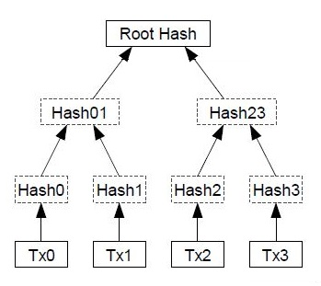
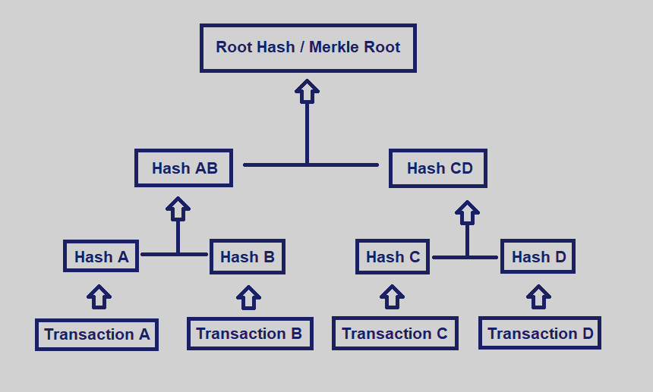
Kriptografi ve bilgisayar bilimlerinde, Hash ağacı ya da Merkle ağacında her yaprak düğümü veri blokunun özet değerini, her yaprak olmayan düğüm ise kendi alt düğümlerinin kriptografik özet değerlerini içerir. Merkle ağacı büyük veri yapılarının verimli ve güvenli bir şekilde doğrulanmasını sağlar.

Slide 22
TAMPER-EVIDENT VERİTABANI
MERKLE TREE
MERKLE ROOT
= H(E || F)
E = H(A || B)
F = H(C || D)
A = H(TX₁)
B = H(TX₂)
C = H(TX₃)
D = H(TX₄)
TX₁
TX₂
TX₃
TX₄
AUTHOR: NADIR AKHTAR
BLOCKCHAIN FUNDAMENTALS LECTURE 3
Notes:
Merkle ağacı: Verimli taahhüt mekanizması
Merkle kökü: işlemlerin özeti, işlemlerin içeriğindeki değişiklikler

Slide 23
TAMPER-EVIDENT VERİTABANI
MERKLE ROOT (TAMPERED)
= H(E || F’)
E = H(A || B)
F’ = H(C’ || D)
A = H(TX₁)
B = H(TX₂)
C’ = H(TX₃’)
D = H(TX₄)
TX₁
TX₂
TX₃’ (TAMPERED)
TX₄
AUTHOR: NADIR AKHTAR
BLOCKCHAIN FUNDAMENTALS LECTURE 3

Slide 24
TAMPER-EVIDENT VERİTABANI
MERKLE ŞUBESİ & KATILIM KANITLARI
MERKLE ROOT
= H(E || F)
E = H(A || B)
F = H(C || D)
A = H(TX₁)
B = H(TX₂)
C = H(TX₃)
D = H(TX₄)
TX₁
TX₂
TX₃
TX₄
AUTHOR: NADIR AKHTAR
BLOCKCHAIN FUNDAMENTALS LECTURE 3

Slide 25
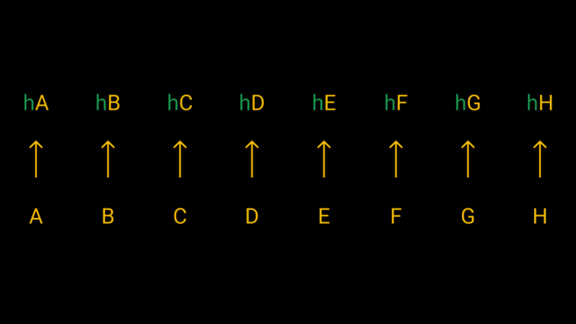
Basitçe açıklamak için sekiz parçaya bölünmüş 8GB'lık bir dosya örneğini ele alalım. Parçalara A'dan H'ye kadar isim verelim. Daha sonra her parçayı bir hash fonksiyonundan geçirelim ve sekiz farklı hash elde edelim.

Slide 26
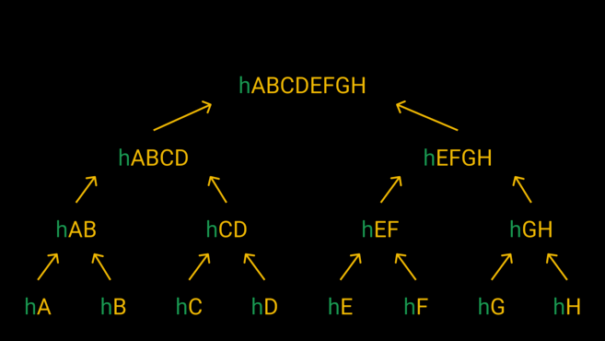
Eğer dosyanız binlerce parçadan oluşuyorsa, bunların her birini hash etmeniz ve sonuçları teker teker kontrol etmeniz oldukça zor olacaktır. Bunun yerine hash'leri ikili olarak alır ve bu ikilileri birlikte hash ederiz. Yani hA + hB, hC + hD, hE + hF ve hG + hH'yi hash ederiz.

Slide 27
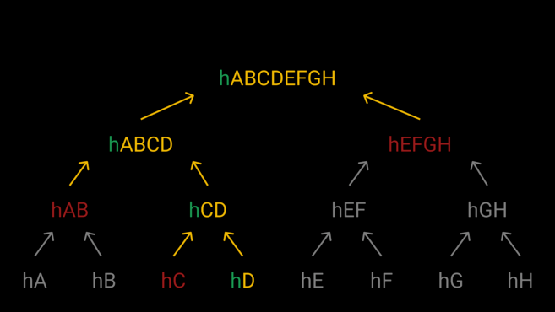
Artık elimizde, indirdiğimiz dosyayı temsil eden Merkle kökü var. Bu kök hash'i kaynak tarafından sunulan hash ile karşılaştırabiliriz. Eğer eşleşirlerse harika olur. Ama hash'ler farklıysa verinin üzerinde değişiklik yapıldığından emin olabiliriz.
hD'yi kontrol etmek için yalnızca kırmızı hash'lere ihtiyaç duyarız.

Slide 28
TAMPER-EVIDENT VERİTABANI
MERKLE ROOT
BLOCK HEADER
PREV BLOCK HASH
NONCE
MERKLE ROOT
AUTHOR: NADIR AKHTAR
BLOCKCHAIN FUNDAMENTALS LECTURE 3

Slide 29
A TAMPER-EVIDENT VERİTABANI
PREV BLOCK HASH
BLOCK HEADER
PREV BLOCK HASH
NONCE
MERKLE ROOT
AUTHOR: NADIR AKHTAR
BLOCKCHAIN FUNDAMENTALS LECTURE 3

Slide 30
TAMPER-EVIDENT VERİTABANI
ZİNCİRİ KORUNMASI
BLOCK HEADER
BLOCK HEADER
BLOCK HEADER
PREV BLOCK HASH
NONCE
PREV BLOCK HASH
NONCE
PREV BLOCK HASH
NONCE
MERKLE ROOT
MERKLE ROOT
MERKLE ROOT
SHA256(SHA256(x))
prevBlockHash = H(prevBlockHash || merkleRoot || nonce)
AUTHOR: NADIR AKHTAR
BLOCKCHAIN FUNDAMENTALS LECTURE 3

Slide 31
TAMPER-EVIDENT VERİTABANI
ZİNCİRİN KORUNMASI
BLOCK HEADER
BLOCK HEADER’
BLOCK HEADER’
PREV BLOCK HASH
NONCE
PREV BLOCK HASH
NONCE
PREV BLOCK HASH’
NONCE
MERKLE ROOT
MERKLE ROOT’ (TAMPERED)
MERKLE ROOT
SHA256(SHA256(x))
prevBlockHash = H(prevBlockHash || merkleRoot || nonce)
AUTHOR: NADIR AKHTAR
BLOCKCHAIN FUNDAMENTALS LECTURE 3
Notes:
REJECTION by the network due to difference

Slide 32
TAMPER-EVIDENT VERİTABANI
PREV BLOCK HASH
BLOCK HEADER
PREV BLOCK HASH
NONCE
MERKLE ROOT
AUTHOR: NADIR AKHTAR
BLOCKCHAIN FUNDAMENTALS LECTURE 3

Slide 33
TAMPER-EVIDENT VERİTABANI
NONCE
BLOCK HEADER
PREV BLOCK HASH
NONCE
MERKLE ROOT
AUTHOR: NADIR AKHTAR
BLOCKCHAIN FUNDAMENTALS LECTURE 3

Slide 34
TAMPER-EVIDENT VERİTABANI
KISMİ ÖN GÖRÜNTÜ HASH PUZZLE
Bitcoin'in İş Kanıtı (Proof of Work) fikir birliği, madencilerin hesaplama açısından zor bir bulmacayı çözmesini gerektiriyor
Hash bulmacaları şu şekilde olmalıdır:
Hesaplama açısından zor.
Ayarlanabilir
Kolayca doğrulanabilir.
AUTHOR: NADIR AKHTAR
BLOCKCHAIN FUNDAMENTALS LECTURE 3
Notes:
Computationally difficult:
If finding the proof-of-work requires little work, what’s the point?
Parameterizable (variable) cost:
Allows for adjustments with global hash power changes
Easily verifiable
Should not need a central authority to verify nonce validity, should be inexpensive for other miners to confirm the validity of a hash

Slide 35
TAMPER-EVIDENT VERİTABANI
KISMİ ÖN GÖRÜNTÜ HASH PUZZLE
Bitcoin'in kısmi ön görüntü karma bulmacası: Aşağıdaki eşitsizliği karşılayan bir nonce bulma gereksinimi ile ilgili bir sorun:
H(prevBlockHash || merkleRoot || nonce) < target
AUTHOR: NADIR AKHTAR
BLOCKCHAIN FUNDAMENTALS LECTURE 3
Notes:
Computationally difficult:
If finding the proof-of-work requires little work, what’s the point?
Parameterizable (variable) cost:
Allows for adjustments with global hash power changes
Easily verifiable
Should not need a central authority to verify nonce validity, should be inexpensive for other miners to confirm the validity of a hash

Slide 36
TAMPER-EVIDENT VERİTABANI
PARTIAL PREIMAGE HASH PUZZLE
Bitcoin'in kısmi ön görüntü karma bulmacası:
H(prevBlockHash || merkleRoot || nonce) <
0x0000ffffffffffffffffffffffffffffffffffffffffffffffffffffffffffff
AUTHOR: JUSTIN YU
BLOCKCHAIN FUNDAMENTALS LECTURE 3
Notes:
Computationally difficult:
If finding the proof-of-work requires little work, what’s the point?
Parameterizable (variable) cost:
Allows for adjustments with global hash power changes
Easily verifiable
Should not need a central authority to verify nonce validity, should be inexpensive for other miners to confirm the validity of a hash

Slide 37
TAMPER-EVIDENT VERİTABANI
KISMİ ÖN GÖRÜNTÜ HASH PUZZLE
H(prevBlockHash || merkleRoot || nonce)
0x1312af178c253f84028d480a6adc1e25e81caa44c749ec81976192e2ec934c64
<
0x0000ffffffffffffffffffffffffffffffffffffffffffffffffffffffffffff
H(“Hello, world!0”)
AUTHOR: JUSTIN YU
BLOCKCHAIN FUNDAMENTALS LECTURE 3
Notes:
Computationally difficult:
If finding the proof-of-work requires little work, what’s the point?
Parameterizable (variable) cost:
Allows for adjustments with global hash power changes
Easily verifiable
Should not need a central authority to verify nonce validity, should be inexpensive for other miners to confirm the validity of a hash

Slide 38
TAMPER-EVIDENT VERİTABANI
KISMİ ÖN GÖRÜNTÜ HASH PUZZLE
H(prevBlockHash || merkleRoot || nonce)
0xe9afc424b79e4f6ab42d99c81156d3a17228d6e1eef4139be78e948a9332a7d8
<
0x0000ffffffffffffffffffffffffffffffffffffffffffffffffffffffffffff
H(“Hello, world!1”)
AUTHOR: JUSTIN YU
BLOCKCHAIN FUNDAMENTALS LECTURE 3
Notes:
Computationally difficult:
If finding the proof-of-work requires little work, what’s the point?
Parameterizable (variable) cost:
Allows for adjustments with global hash power changes
Easily verifiable
Should not need a central authority to verify nonce validity, should be inexpensive for other miners to confirm the validity of a hash

Slide 39
TAMPER-EVIDENT VERİTABANI
KISMİ ÖN GÖRÜNTÜ HASH PUZZLE
H(prevBlockHash || merkleRoot || nonce)
0x0000c3af42fc31103f1fdc0151fa747ff87349a4714df7cc52ea464e12dcd4e9
<
0x0000ffffffffffffffffffffffffffffffffffffffffffffffffffffffffffff
Çözüldü!
H(“Hello, world!4250”)
AUTHOR: JUSTIN YU
BLOCKCHAIN FUNDAMENTALS LECTURE 3

Slide 40

TAMPER-EVIDENT VERİTABANI
MINING
Geçersiz Block
Madencilik, gözleri bağlıyken hedefe dart atmak gibidir:
Hedefin herhangi bir bölümünü vurma olasılığının eşit olması
Daha hızlı atıcılar ⇒ daha fazla vuruş / saniye
Madenciler, algoritmik olarak belirlenmiş bir hedefin altında bir HASH arar
Geçerli Block
AUTHOR: NADIR AKHTAR
H(prevBlockHash || merkleRoot || nonce) < target
Notes:
Mining is the process of solving this partial preimage hash puzzle.
Mining, for those of you who love analogies like myself, is like throwing darts at a target while blindfolded:
Equal likelihood of hitting any ring
Faster throwers ⇒ more hits / second
Difficulty inversely proportional to green ring size
Green ring adjusts depending on average time to produce valid result
If people get better at throwing darts, green circle needs to get smaller

Slide 41
TAMPER-EVIDENT VERİTABANI
BLOCK ZORLUĞU
Invalid Block
Geçersiz Block
Zorluk: Bir bloğu bulmak için gereken tahmini hesaplama sayısının bir temsili
Baştaki 0 sayısının gereği olarak uygulandı
Global hashrate ile ayarlanır
Her 2015 blokta bir ayarlanır (~2 hafta)
Geçerli Block
AUTHOR: NADIR AKHTAR
H(prevBlockHash || merkleRoot || nonce) < target
Notes:
Difficulty: A way to adjust the problem

Slide 42
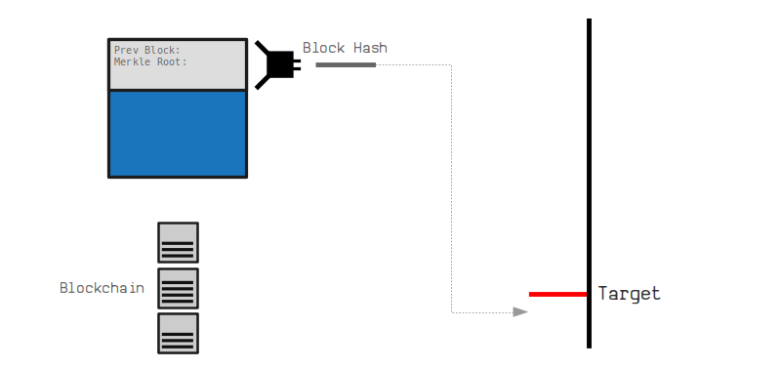
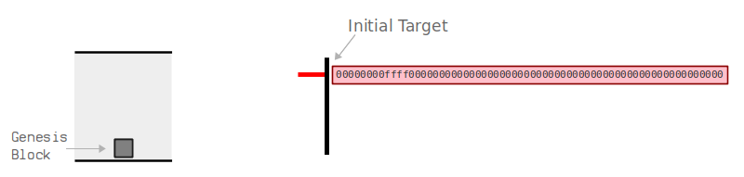
Hedef, blokların ortalama olarak her 10 dakikada bir çıkarılmasını sağlamak için her 2016 bloğunda (kabaca iki haftada) bir ayarlama yapıyor . Bu nedenle, bloklar arasında tutarlı bir zaman ve ağa (blok ödülü aracılığıyla) tutarlı bir şekilde yeni bitcoin verilmesini sağlar.
Hedef her 2016 blokta ayarlanır . Bu kabaca iki haftada birdir (çünkü iki haftalık bir süre içinde 20.160 dakika vardır).

Slide 43
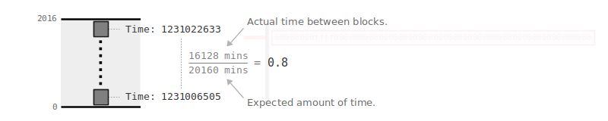
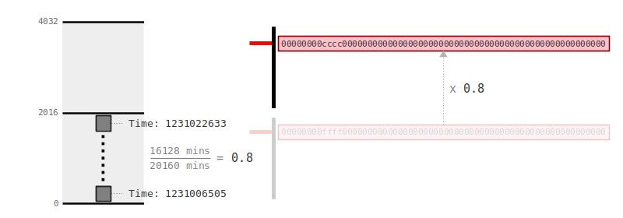
Her 2016 bloktan sonra, her düğüm son 2016 blok arasındaki zamana bakacak ve ortalama olarak 10 dakikadan daha hızlı mı yoksa daha yavaş mı kazıldığını öğrenecek.
Bu süre boyunca bloklar her 10 dakikada bir daha hızlı kazılıyorsa, hedef aşağı doğru ayarlanarak sonraki bloklar için hedefin altına inmeyi zorlaştıracaktır .

Slide 44
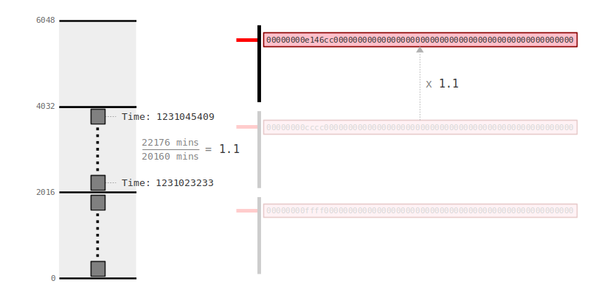
Tersine, bloklar her 10 dakikadan daha yavaş kazılıyorsa , hedef, sonraki blok periyodu için hedefin altına inmeyi kolaylaştırmak için yukarı doğru ayarlanacaktır .

Slide 45
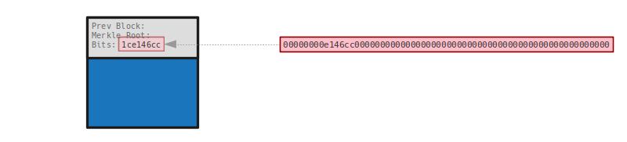
Satoshi dışında kimsenin neden 10 dakikanın tam olarak seçildiği bilinmemektedir .
Tahmini olarak, blokların ağ çevresinde yayılmasına izin vermek için yeterince uzun bir süre ( zincir yeniden organizasyonlarını en aza indirmek için ) ve yeni bir işlemin madenciliğini yapmak için çok uzun süre beklemek zorunda kalmamak için yeterince kısa gibi görünüyor. Ayrıca 10 güzel bir tam sayıdır.
Hedef , her bloğun blok başlığındaki bit alanında saklanır.

Slide 46
Ağustos 2017'de BTC ağı operatörleri tarafından Bitcoin işlem defterinin kopyalanmasından sonra, Bitcoin'in orijinal zorluk ayarlama algoritması, Acil Durum Zorluk Ayarlama (EDA) algoritması olarak adlandırılan algoritma ile değiştirildi. EDA, her yeni blok bulunduğunda (her 2016 bloğun aksine) hedef değeri güncelleme kapasitesine sahipti ve yine de on dakikalık bir blok süresi ortalamasını hedefliyordu. EDA, EDA ile ilişkili kararsızlıkları gidermek için 17 Kasım 2017'de Zorluk Ayarlama Algoritması (DAA) olarak değiştirildi. DAA, hedefteki değişiklikleri belirlemek için son 144 bloğun hareketli ortalamasını kullanır ve EDA gibi hedef de her bloğu değiştirebilir. Tek bir DAA yeniden hedefi, hedefi asla 2 faktörden fazla aşağı yönde değiştirmez (zorluğu artırır),

Slide 47
TAMPER-EVIDENT VERİTABANI
ZORLUĞUN AYARLANMASI
H(prevBlockHash || merkleRoot || nonce) <
0x0000ffffffffffffffffffffffffffffffffffffffffffffffffffffffffffff
0x000000000000ffffffffffffffffffffffffffffffffffffffffffffffffffff
0x00000000ffffffffffffffffffffffffffffffffffffffffffffffffffffffff
AUTHOR: JUSTIN YU
BLOCKCHAIN FUNDAMENTALS LECTURE 3
Notes:
Computationally difficult:
If finding the proof-of-work requires little work, what’s the point?
Parameterizable (variable) cost:
Allows for adjustments with global hash power changes
Easily verifiable
Should not need a central authority to verify nonce validity, should be inexpensive for other miners to confirm the validity of a hash

Slide 48
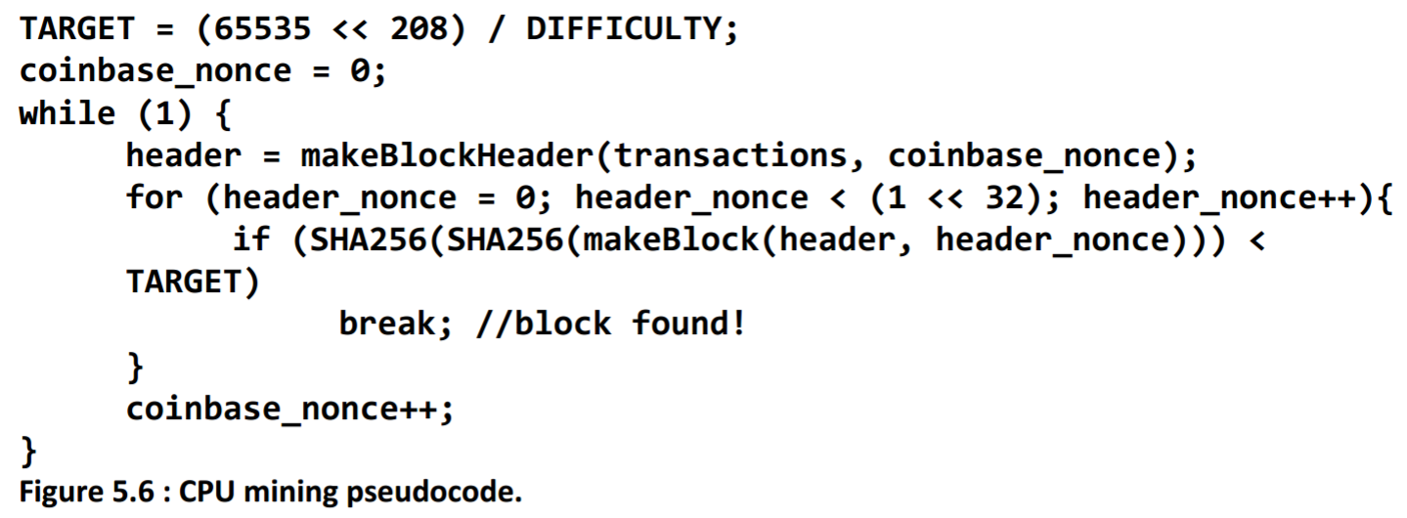
TAMPER-EVIDENT VERITABANI
MINING PSEUDOCODE
Source: (from Princeton Textbook, 5.2)
AUTHOR: NADIR AKHTAR
BLOCKCHAIN FUNDAMENTALS LECTURE 3
Notes:
“partial preimage hash puzzle”

Slide 49
TAMPER-EVIDENT VERİTABANI
COINBASE İŞLEMİ
MERKLE ROOT
= H(E || F)
E = H(A || B)
F = H(C || D)
A = H(TX₁)
B = H(TX₂)
C = H(TX₃)
D = H(TX₄)
TX₁ (Coinbase TX)
TX₂
TX₃
TX₄
AUTHOR: NADIR AKHTAR
BLOCKCHAIN FUNDAMENTALS LECTURE 3
Notes:
The first transaction in a block must be a coinbase transaction which should collect and spend any transaction fees paid by transactions included in this block.
All blocks with a block height less than 6,930,000 are entitled to receive a block subsidy of newly created bitcoin value, which also should be spent in the coinbase transaction. (The block subsidy started at 50 bitcoins and is being halved every 210,000 blocks—approximately once every four years. As of November 2014, it’s 25 bitcoins.)
Together, the transaction fees and block subsidy are called the block reward. A coinbase transaction is invalid if it tries to spend more value than is available from the block reward.

Slide 50
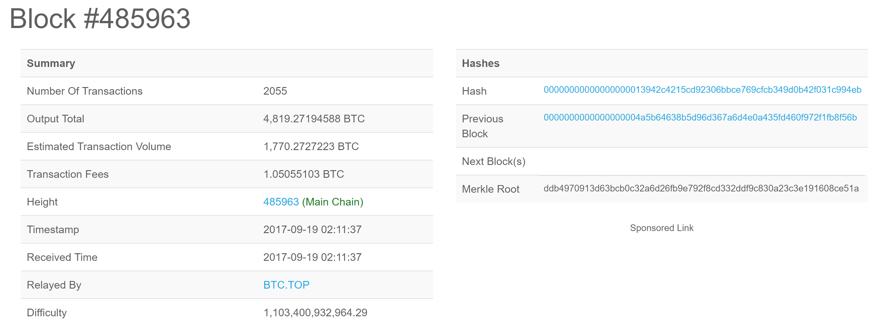
TAMPER-EVIDENT VERITABANI
ÖRNEK BLOCK
Source: https://blockchain.info/block/00000000000000000013942c4215cd92306bbce769cfcb349d0b42f031c994eb
AUTHOR: NADIR AKHTAR
BLOCKCHAIN FUNDAMENTALS LECTURE 3
Notes:
“partial preimage hash puzzle”

Slide 51

BREAK
SECTION

Slide 52
3
SIGS, ECDSA, ADRESLER
BLOCKCHAIN FUNDAMENTALS LECTURE 3
Notes:
So this next section will be more about how Bitcoin goes about authenticating identity in the psuedonymous network. We will start with a general example to, quote Sahai, gain an intuition as to why we need the information that we do and how we would go about using those tools to authenticate identity.

Slide 53
DIGITAL SIGNATURE SCHEMES (DSS)
DİJİTAL İMZA ŞEMALARI
ALICE
BOB
private key:
Alice, private ve public anahtarlar oluşturmak için ECDSA'yı kullanır
public key:
message:
AUTHOR: PHILIP HAYES
Notes:
Hangi araçları kullandığımıza ve bunları Bitcoin ağındaki kimliği doğrulamak için nasıl kullandığımıza dair genel bir anlayış kazanmak için dijital imza şemalarını kullanacağız. Bu, mutlaka Bitcoin'in yaptığıyla aynı şey değildir, ancak hey, bu, Bitcoin ağında işlemlerin teknik düzeyde nasıl kolaylaştırıldığını anlamada oldukça faydalı bir benzetmedir.
Bir örnekle başlayacağız. Örneği Alice'in bakış açısından inceleyeceğiz, böylece Alice'in özel anahtarının ne olduğunu biliyoruz. Hedef: Bir şekilde, bir mesajın yalnızca bir kişiden gelebileceğini bilmeniz için kimliği doğrulamak için bir araç geliştirmek istiyoruz. Ancak, tarafların anonimliklerini korumaları da çok önemlidir.

Slide 54
DIGITAL SIGNATURE SCHEMES (DSS)
EXAMPLE
ALICE
BOB
private key:
Bob, Alice'in public anahtarına ihtiyacı var
public key:
Alice's public key:
message:
AUTHOR: PHILIP HAYES
Notes:
Bob'un Alice'den bir mesaj geldiğinden emin olması için Alice'in açık anahtarına ihtiyacı vardır. Bir genel anahtarın herkese açık olduğunu hatırlayın: bu bir e-posta adresi gibidir

Slide 55
DIGITAL SIGNATURE SCHEMES (DSS)
EXAMPLE
ALICE
BOB
private key:
Alice mesajını imzalar
public key:
Alice's public key:
message:
signature:
AUTHOR: PHILIP HAYES
Notes:
Mesajın, gönderen olarak Alice ile ilişkilendirilmesi için mesajı “imzalayacağız”. Alice, bu imzayı oluşturmak için hem özel anahtarını hem de mesajın kendisini kullanacaktır.

Slide 56
DIGITAL SIGNATURE SCHEMES (DSS)
EXAMPLE
ALICE
BOB
private key:
Alice message + signature gönderir
public key:
Alice's public key:
message:
Alice's message:
signature:
Alice's signature:
AUTHOR: PHILIP HAYES
Notes:
Mesajını ve imzasını gönderiyor

Slide 57
DIGITAL SIGNATURE SCHEMES (DSS)
EXAMPLE
ALICE
BOB
private key:
Bob, Alice'in imzalayıp imzalamadığını kolayca doğrulayabilir
public key:
or
message:
signature:
AUTHOR: PHILIP HAYES
Notes:
Bob, Alice'in genel anahtarını kullanarak imzanın yalnızca Alice tarafından oluşturulmuş olabileceğini doğrulayabilir.

Slide 58
DIGITAL SIGNATURE SCHEMES (DSS)
EXAMPLE
ALICE
BOB
private key:
Bob, Alice'in özel anahtarını kolayca tahmin edemez
public key:
or
message:
signature:
AUTHOR: PHILIP HAYES
Notes:
Bob, Alice'in açık anahtarına sahip olduğundan, mesajın Alice'den geldiğini kolayca doğrulayabilir. Ve bu çok önemli bir nokta: Bob, Alice'in açık anahtarı ve imzasıyla bile, Alice'in özel anahtarının ne olduğunu kolayca tahmin edemez. Genel anahtar, esasen özel anahtarın bir özetidir ve kriptografik özet işlevleri, ön görüntü direncine sahiptir. Aynı mantık imza için de geçerlidir. İmzanın da hash işlemi yapılmış olabilir.

Slide 59
DIGITAL SIGNATURE SCHEMES (DSS)
EXAMPLE
EVE
ALICE
BOB
private key:
private key + message = signature
public key:
message:
public key + signature = message
signature:
AUTHOR: GILLIAN CHU
Notes:
Truth Table: private key + message = signature
A’s public key + A’ signature = message again

Slide 60
DIGITAL SIGNATURE SCHEMES (DSS)
EXAMPLE
EVE
ALICE
BOB
private key:
public key + signature = BAD
private key:
public key:
public key:
message:
private key + message = signature
signature:
AUTHOR: GILLIAN CHU
Notes:
Truth Table: private key + message = signature
A’s public key + A’ signature = message again

Slide 61
DIGITAL SIGNATURE SCHEMES (DSS)
DSS GÜVENLİK TANIMI
(Mesaj, imza) çifti verilen alıcılar şunları doğrulayabilmelidir:
Mesaj Kaynağı: asıl gönderici (özel anahtarın sahibi) bu mesajı/işlemi yetkilendirdi
İnkar edilemez:: orijinal gönderen (özel anahtarın sahibi) geri izleyemez
Mesaj Doğruluğu: mesaj gönderildikten sonra değiştirilemez
AUTHOR: PHILIP HAYES
BLOCKCHAIN FUNDAMENTALS LECTURE 3
Notes:
confidentiality, authentication, integrity
signature proves that owner of the private key (aka also the funds) has AUTHORIZED SPENDING of the funds
proof of authorization is UNDENIABLE, non-repudiation
message integrity: signature proves that transaction CANNOT BE MODIFIED by anyone after signing

Slide 62
PUBLIC/PRIVATE KEY ÜRETİMİ
ALICE
private key:
public key:
message:
signature:
AUTHOR: JUSTIN YU
BLOCKCHAIN FUNDAMENTALS LECTURE 3
Notes:
Kimliği doğrulamak için ihtiyaç duyacağımız en önemli bilgi parçası özel anahtardır. Sonraki bölümde, Bitcoin'in anahtarlar ve Bitcoin adresleri gibi gerekli bilgi parçalarını nasıl ürettiğini ele alacağız, böylece son bölümde ağda işlemlerin nasıl gerçekleştiğinden daha teknik olarak bahsedebiliriz.

Slide 63
DÖNÜŞÜM ÖZETİ
ECDSA PUBLIC/PRIVATE KEYS
ECDSA
Private Key
Public Key
Public Key Hash
Bitcoin Address
ECDSA
Hash Functions
Base58Check
SHA-256
RIPEMD160
AUTHOR: HAENA LEE
BLOCKCHAIN FUNDAMENTALS LECTURE 3

Slide 64
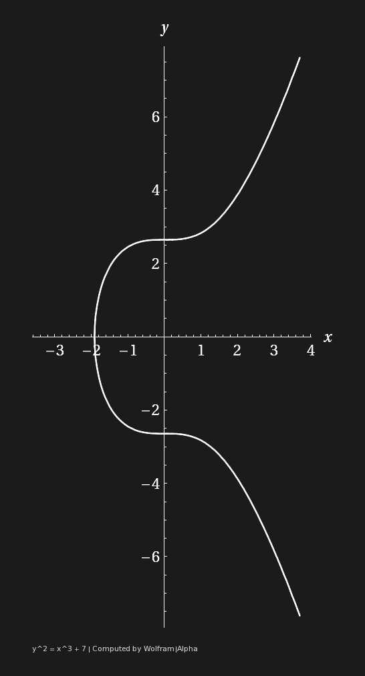
ELİPTİK EĞRİ KRİPTOGRAFİSİ
1.BÖLÜM: ELİPTİK EĞRİ
Bitcoin, ECDSA (Elliptic Curve Digital Signature Algorithm) kullanarak private and public key üretir.
Eliptik Eğri, bazı matematiksel fonksiyonlar tanımlanır.
Bitcoin'in Eliptik Eğrisi:
secp256k1 : Y² = ( X³ + 7 ) over ( F_{p} )
Kriptografik amaçlar için, sonlu bir alan üzerinde eliptik eğriler kullanıyoruz (anahtar boyutu için)
AUTHOR: PHILIP HAYES & GLORIA ZHAO
BLOCKCHAIN FUNDAMENTALS LECTURE 3
Notes:
bitcoin uses ECDSA, which stands for Elliptic Curve Digital Signature Algorithm to find its private and public key pairs
the mathematical definition for Elliptic curve cryptography: it defines a finite abelian group that you can pose the discrete logarithm problem on
in English: defines a mathematical function using a curve like this, in order to create a trapdoor function
secp256k1 was constructed in a special non-random way which allows for especially efficient computation (30% faster than others)
for those of you who want to know the math, it’s y2 = x3 + 7 over finite field of prime order p
“To visualize how much harder it is to break, Lenstra recently introduced the concept of "Global Security." You can compute how much energy is needed to break a cryptographic algorithm, and compare that with how much water that energy could boil. This is a kind of cryptographic carbon footprint. By this measure, breaking a 228-bit RSA key requires less energy to than it takes to boil a teaspoon of water. Comparatively, breaking a 228-bit elliptic curve key requires enough energy to boil all the water on earth. For this level of security with RSA, you'd need a key with 2,380-bits.” (from https://blog.cloudflare.com/a-relatively-easy-to-understand-primer-on-elliptic-curve-cryptography/)

Slide 65
ELİPTİK EĞRİ KRİPTOGRAFİSİ
2. BÖLÜM: CHORD-TANGENT SÜRECİ
Q
Eliptik eğrimizde doğruları ve noktaları kullanarak “nokta toplama” yapabiliriz.
Bu, bir trapdoor işlevi tanımlamamıza izin verecek, yani işlevi tersine çevirmek zor
"Nokta çarpma" bu eklemeyi tekrar tekrar yapıyor
Private key, toplama işlemini gerçekleştirdiğimiz sayı olacaktır.
R
P
P × Q
AUTHOR: PHILIP HAYES & GLORIA ZHAO
UPDATED: NADIR AKHTAR
BLOCKCHAIN FUNDAMENTALS LECTURE 3
Notes:
P ve Q olmak üzere iki farklı eliptik eğri noktası verildiğinde, P × Q'yu şu şekilde tanımlarız:
Son noktayı bulmak için P ve Q'yu kesen çizgiyi kullanarak, R
P × Q olarak tanımlanan başka bir nokta elde etmek için R'yi x ekseni boyunca yansıtmak
Bunu m (çok büyük) kez yapıyoruz: m*P = P + P + P + … + P Bu işlemin ters çevrilmesinin zor olmasının nedeni, yalnızca sonuçtan puan toplamaya dahil olan noktaları belirlemenin zor olmasıdır.

Slide 66
PUBLIC KEY TO BITCOIN ADDRESS
PUBLIC KEY TO PUBKEYHASH
PUBLIC KEY
PUBKEYHASH = RIPEMD160(SHA256(K))
SHA-256 (Secure Hashing Algorithm)
Bitcoin komut dosyalarında ve madencilikte yaygın olarak kullanılır
RIPEMD (RACE Integrity Primitives Evaluation Message Digest)
160-bit (20-byte) üretir.
Oyunun adı TAMPER EVIDENT
{
}
SHA256
“Double Hash” or HASH160
RIPEMD160
PUBLIC KEY HASH
Base58Check Encode
BITCOIN ADDRESS
AUTHOR: GLORIA ZHAO
UPDATED: GILLIAN CHU
Notes:
genel anahtarları maruz kalmaya karşı koruyun Kuantum bilgisayarlar varsa, onları genel anahtarı kırmak için kullanabiliriz, ancak genel anahtar karmasını kıramazlar. Tüm bilgiler yalnızca dijital verilerdir, 0'lar ve 1'ler ve bu veriler herhangi bir zamanda manipüle edilebilir. Örneğin, Brian'a Nadir aracılığıyla bazı bilgiler gönderirsem, verileri iletmeden önce onu mahvetmesini ne engelleyebilir? İster geçmişten alınan bilgiler, isterse şu anda iletilen bilgiler olsun, bilgilerin ne zaman kurcalandığını tespit edecek bir şeye ihtiyacımız var. KURCALAMA Kriptografik hash fonksiyonları ile her bir bilgi parçasına temsil ettiği bilgiye dayalı bir parmak izi veriyoruz. Neyse ki (ya da ne yazık ki banka soyguncuları için) her insan, sizi tanımlamak için kullanılabilecek kendilerine özgü 10 parmak izine sahiptir. Bankalar, DMV, telefonunuz, aşağıdakilerin tümü sizi yalnızca parmak izinize göre tanımlar. Sadece sende olan bir şey. En azından, olasılığa göre. Benzer şekilde, işlevler bir bilgiye benzersiz bir tanımlayıcı vermek üzere tasarlanmıştır, böylece bir mesajın değişip değişmediğini hızlı bir şekilde anlayabiliriz.
ripemd -> makes it smaller -> less memory expensive

Slide 67
PUBLIC KEY TO BITCOIN ADDRESS
PUBLIC KEY HASH TO ADDRESS
PUBLIC KEY
Bitcoin Adresleri Base58Check kodludur.
Base-58 alfabesi: 1234567890ABCDEFGHIJKLMNOPQRSTUVWXYZabcdefghijklmnopqrstuvwxyz
58 characters (0, O, I, l harfleri yok)
prefix: Veri türüne dayalı "versiyon baytı", hangi ağda (ana veya test) bulunduğunuza bağlı olarak insanların adresi okumasını kolaylaştırır
checksum: Bir adresin sonuna eklenen 4 baytlık hata kontrol kodu
checksum = SHA256(SHA256(prefix + data), first 4 bytes
SHA256
RIPEMD160
PUBLIC KEY HASH
{
}
Base58Check Encode
BITCOIN ADDRESS
AUTHOR: GLORIA ZHAO
Notes:
readability -> Base 58Check Encode
Checksum
Decoding software uses checksum to validate address

Slide 68
4
BITCOIN SCRIPT
BLOCKCHAIN FUNDAMENTALS LECTURE 3
Notes:
Take a two minute breather

Slide 69


BITCOIN SCRIPTS
IN
Alice’s 5 BTC
UTXO MODEL
Unlock with private key
Bitcoin bir UTXO modeli kullanır
İşlemler girdileri çıktılara eşler
İşlemler fon sahibinin imzasını içerir
Bitcoin harcamak, önceki işlem çıktılarını kullanmaktır
OUT
Bob’s 1 BTC
Alice’s 4 BTC
IN
Send 1 BTC to Bob
Send 4 BTC back to self
OUT
Char’s
1 BTC
AUTHOR: MAX FANG & GLORIA ZHAO
BLOCKCHAIN FUNDAMENTALS LECTURE 3
Send 1 BTC to Charlie
Notes:
Talk to each other lmao, refresh each other
quick recap on the transaction model: you can think of each transaction as inputs (or outputs scripts from other transactions) to outputs
now i’m going to zoom in and show you the actual structure of a transaction.
Read, but then most importantly the last one. Spending bitcoin is redeeming
That is, we specify who can redeem some transaction. For example, if I send Brian some Bitcoin, then in that transaction it’s encoded that only Brian will be able to redeem it.
So I need more information than just inputs and outputs, to make sure we have valid transactions

Slide 70
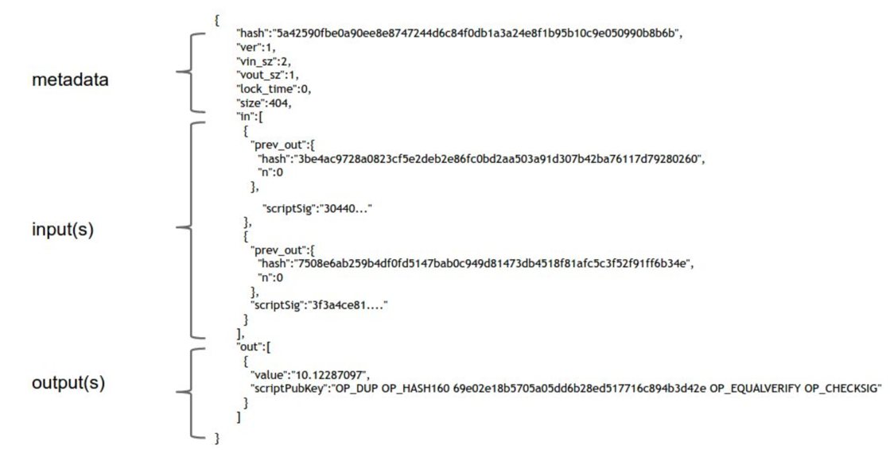
BİR İŞLEMİN İÇERİĞİ
Source: Princeton Textbook
Notes:
This is very close to the actual representation of a Bitcoin transaction, it's not just not byte-encoded (it hasn’t been turned into 1s and 0s so that a machine can read it)
ScriptSig is input, hash is reference to previous output
- There's some metadata, inputs, and outputs
- In the metadata, there's some housekeeping data (ver, vin_sz, vout_sz), hash (serves as unique ID of the transaction), and locktime, which is useful for bitcoin scripting.
- In the inputs, we have the transaction id (which is the hash of the referenced transaction), and the index of the output in the previous transaction. We also have scriptSig, which is the signature used to redeem the previous transaction output.
- In the. outputs, we have a value, and a Bitcoin script

Slide 71
BİR İŞLEMİN İÇERİĞİ - META VERİ
{
“hash”: “5a42590fbe0a90ee8e8747244d6c84f0db1a3a24e8f1b95b10c9e050990b8b6b”,
“ver”: 1, “vin_sz”: 2, “vout_sz”: 1,
“lock_time”: 0,
“size”: 404,
hash or “ID”
of this transaction
“in”: [
{
“prev_out”: {
“hash”: “3be4ac9728a0823cf5e2deb2e86fc0bd2aa503a91d307b42ba76117d79280260”,
“n”: 0 },
“scriptSig”: “30440…” },
{
“prev_out”: {
“hash”: “7508e6ab259b4df0fd5147bab0c949d81473db4518f8afc5c3f52f91ff6b34e”,
“n”: 0
},
“scriptSig”: “3f3a4ce81….”
}
],
“out”: [
{
“value”: 10.12287097”,
“scriptPubKey”: “OP_DUP OP_HASH160 69e02e18b5705a05dd6b28ed517716c894b3d42e OP_EQUALVERIFY OP_CHECKSIG”
}
]
}
Source: Princeton Textbook
Notes:
So let's take an even closer look at what transactions are. This is very close to the actual representation of a Bitcoin transaction, it's not just not byte-encoded.
- There's some metadata, inputs, and outputs
- In the metadata, there's some housekeeping data (ver, vin_sz, vout_sz), hash (serves as unique ID of the transaction), and locktime, which is useful for bitcoin scripting. We'll talk more about locktime in our scalability lecture
- In the inputs, we have the transaction id (which is the hash of the referenced transaction), and the index of the output in the previous transaction. We also have scriptSig, which is the signature used to redeem the previous transaction output.
- In the outputs, we have a value, and a Bitcoin script.

Slide 72
BİR İŞLEMİN İÇERİĞİ - META VERİ
{
“hash”: “5a42590fbe0a90ee8e8747244d6c84f0db1a3a24e8f1b95b10c9e050990b8b6b”,
“ver”: 1, “vin_sz”: 2, “vout_sz”: 1,
“lock_time”: 0,
“size”: 404,
size (number) of inputs
hash or “ID”
of this transaction
size (number) of outputs
“in”: [
{
“prev_out”: {
“hash”: “3be4ac9728a0823cf5e2deb2e86fc0bd2aa503a91d307b42ba76117d79280260”,
“n”: 0 },
“scriptSig”: “30440…” },
{
“prev_out”: {
“hash”: “7508e6ab259b4df0fd5147bab0c949d81473db4518f8afc5c3f52f91ff6b34e”,
“n”: 0
},
“scriptSig”: “3f3a4ce81….”
}
],
“out”: [
{
“value”: 10.12287097”,
“scriptPubKey”: “OP_DUP OP_HASH160 69e02e18b5705a05dd6b28ed517716c894b3d42e OP_EQUALVERIFY OP_CHECKSIG”
}
]
}
Source: Princeton Textbook
Notes:
So let's take an even closer look at what transactions are. This is very close to the actual representation of a Bitcoin transaction, it's not just not byte-encoded.
- There's some metadata, inputs, and outputs
- In the metadata, there's some housekeeping data (ver, vin_sz, vout_sz), hash (serves as unique ID of the transaction), and locktime, which is useful for bitcoin scripting. We'll talk more about locktime in our scalability lecture
- In the inputs, we have the transaction id (which is the hash of the referenced transaction), and the index of the output in the previous transaction. We also have scriptSig, which is the signature used to redeem the previous transaction output.
- In the outputs, we have a value, and a Bitcoin script.

Slide 73
CONTENTS OF A TRANSACTION - METADATA
{
“hash”: “5a42590fbe0a90ee8e8747244d6c84f0db1a3a24e8f1b95b10c9e050990b8b6b”,
“ver”: 1, “vin_sz”: 2, “vout_sz”: 1,
“lock_time”: 0,
“size”: 404,
version
size (number) of inputs
hash or “ID”
of this transaction
size (number) of outputs
lock time (useful for scripting)
size of transaction
“in”: [
{
“prev_out”: {
“hash”: “3be4ac9728a0823cf5e2deb2e86fc0bd2aa503a91d307b42ba76117d79280260”,
“n”: 0 },
“scriptSig”: “30440…” },
{
“prev_out”: {
“hash”: “7508e6ab259b4df0fd5147bab0c949d81473db4518f8afc5c3f52f91ff6b34e”,
“n”: 0
},
“scriptSig”: “3f3a4ce81….”
}
],
“out”: [
{
“value”: 10.12287097”,
“scriptPubKey”: “OP_DUP OP_HASH160 69e02e18b5705a05dd6b28ed517716c894b3d42e OP_EQUALVERIFY OP_CHECKSIG”
}
]
}
Source: Princeton Textbook
Notes:
So let's take an even closer look at what transactions are. This is very close to the actual representation of a Bitcoin transaction, it's not just not byte-encoded.
- There's some metadata, inputs, and outputs
- In the metadata, there's some housekeeping data (ver, vin_sz, vout_sz), hash (serves as unique ID of the transaction), and locktime, which is useful for bitcoin scripting. We'll talk more about locktime, specialized, rarely used
- In the inputs, we have the transaction id (which is the hash of the referenced transaction), and the index of the output in the previous transaction. We also have scriptSig, which is the signature used to redeem the previous transaction output.
- In the outputs, we have a value, and a Bitcoin script.

Slide 74
BİR İŞLEMİN İÇERİĞİ - GİRDİLER
{
“hash”: “5a42590fbe0a90ee8e8747244d6c84f0db1a3a24e8f1b95b10c9e050990b8b6b”,
“ver”: 1, “vin_sz”: 2, “vout_sz”: 1,
“lock_time”: 0,
“size”: 404,
bunları hatırlıyor musun?
“in”: [
{
“prev_out”: {
“hash”: “3be4ac9728a0823cf5e2deb2e86fc0bd2aa503a91d307b42ba76117d79280260”,
“n”: 0 },
“scriptSig”: “30440…” },
{
“prev_out”: {
“hash”: “7508e6ab259b4df0fd5147bab0c949d81473db4518f8afc5c3f52f91ff6b34e”,
“n”: 0
},
“scriptSig”: “3f3a4ce81….”
}
],
“out”: [
{
“value”: 10.12287097”,
“scriptPubKey”: “OP_DUP OP_HASH160 69e02e18b5705a05dd6b28ed517716c894b3d42e OP_EQUALVERIFY OP_CHECKSIG”
}
]
}
Source: Princeton Textbook
Notes:
So let's take an even closer look at what transactions are. This is very close to the actual representation of a Bitcoin transaction, it's not just not byte-encoded.
- There's some metadata, inputs, and outputs
- In the metadata, there's some housekeeping data (ver, vin_sz, vout_sz), hash (serves as unique ID of the transaction), and locktime, which is useful for bitcoin scripting. We'll talk more about locktime in our scalability lecture
- In the inputs, we have the transaction id (which is the hash of the referenced transaction), and the index of the output in the previous transaction. We also have scriptSig, which is the signature used to redeem the previous transaction output.
- In the outputs, we have a value, and a Bitcoin script.

Slide 75
BİR İŞLEMİN İÇERİĞİ - GİRDİLER
{
“hash”: “5a42590fbe0a90ee8e8747244d6c84f0db1a3a24e8f1b95b10c9e050990b8b6b”,
“ver”: 1, “vin_sz”: 2, “vout_sz”: 1,
“lock_time”: 0,
“size”: 404,
remember these?
“in”: [
{
“prev_out”: {
“hash”: “3be4ac9728a0823cf5e2deb2e86fc0bd2aa503a91d307b42ba76117d79280260”,
“n”: 0 },
“scriptSig”: “30440…” },
{
“prev_out”: {
“hash”: “7508e6ab259b4df0fd5147bab0c949d81473db4518f8afc5c3f52f91ff6b34e”,
“n”: 0
},
“scriptSig”: “3f3a4ce81….”
}
],
input 1:
ID of previous transactions being referenced
input 2:
“out”: [
{
“value”: 10.12287097”,
“scriptPubKey”: “OP_DUP OP_HASH160 69e02e18b5705a05dd6b28ed517716c894b3d42e OP_EQUALVERIFY OP_CHECKSIG”
}
]
}
Source: Princeton Textbook
Notes:
So let's take an even closer look at what transactions are. This is very close to the actual representation of a Bitcoin transaction, it's not just not byte-encoded.
- There's some metadata, inputs, and outputs
- In the metadata, there's some housekeeping data (ver, vin_sz, vout_sz), hash (serves as unique ID of the transaction), and locktime, which is useful for bitcoin scripting. We'll talk more about locktime in our scalability lecture
- In the inputs, we have the transaction id (which is the hash of the referenced transaction), and the index of the output in the previous transaction. We also have scriptSig, which is the signature used to redeem the previous transaction output.
- In the outputs, we have a value, and a Bitcoin script.

Slide 76
BİR İŞLEMİN İÇERİĞİ - GİRDİLER
{
“hash”: “5a42590fbe0a90ee8e8747244d6c84f0db1a3a24e8f1b95b10c9e050990b8b6b”,
“ver”: 1, “vin_sz”: 2, “vout_sz”: 1,
“lock_time”: 0,
“size”: 404,
“in”: [
{
“prev_out”: {
“hash”: “3be4ac9728a0823cf5e2deb2e86fc0bd2aa503a91d307b42ba76117d79280260”,
“n”: 0 },
“scriptSig”: “30440…” },
{
“prev_out”: {
“hash”: “7508e6ab259b4df0fd5147bab0c949d81473db4518f8afc5c3f52f91ff6b34e”,
“n”: 0
},
“scriptSig”: “3f3a4ce81….”
}
],
input 1:
index of input in previous transaction
ID of previous transactions being referenced
input 2:
index of input in previous transaction
“out”: [
{
“value”: 10.12287097”,
“scriptPubKey”: “OP_DUP OP_HASH160 69e02e18b5705a05dd6b28ed517716c894b3d42e OP_EQUALVERIFY OP_CHECKSIG”
}
]
}
Source: Princeton Textbook
Notes:
So let's take an even closer look at what transactions are. This is very close to the actual representation of a Bitcoin transaction, it's not just not byte-encoded.
- There's some metadata, inputs, and outputs
- In the metadata, there's some housekeeping data (ver, vin_sz, vout_sz), hash (serves as unique ID of the transaction), and locktime, which is useful for bitcoin scripting. We'll talk more about locktime in our scalability lecture
- In the inputs, we have the transaction id (which is the hash of the referenced transaction), and the index of the output in the previous transaction. We also have scriptSig, which is the signature used to redeem the previous transaction output.
- In the outputs, we have a value, and a Bitcoin script.

Slide 77
BİR İŞLEMİN İÇERİĞİ - GİRDİLER
{
“hash”: “5a42590fbe0a90ee8e8747244d6c84f0db1a3a24e8f1b95b10c9e050990b8b6b”,
“ver”: 1, “vin_sz”: 2, “vout_sz”: 1,
“lock_time”: 0,
“size”: 404,
“in”: [
{
“prev_out”: {
“hash”: “3be4ac9728a0823cf5e2deb2e86fc0bd2aa503a91d307b42ba76117d79280260”,
“n”: 0 },
“scriptSig”: “30440…” },
{
“prev_out”: {
“hash”: “7508e6ab259b4df0fd5147bab0c949d81473db4518f8afc5c3f52f91ff6b34e”,
“n”: 0
},
“scriptSig”: “3f3a4ce81….”
}
],
input 1:
index of input in previous transaction
signature used to redeem previous transaction output
input 2:
index of input in previous transaction
signature used to redeem previous transaction output
“out”: [
{
“value”: 10.12287097”,
“scriptPubKey”: “OP_DUP OP_HASH160 69e02e18b5705a05dd6b28ed517716c894b3d42e OP_EQUALVERIFY OP_CHECKSIG”
}
]
}
Source: Princeton Textbook
Notes:
So let's take an even closer look at what transactions are. This is very close to the actual representation of a Bitcoin transaction, it's not just not byte-encoded.
- There's some metadata, inputs, and outputs
- In the metadata, there's some housekeeping data (ver, vin_sz, vout_sz), hash (serves as unique ID of the transaction), and locktime, which is useful for bitcoin scripting. We'll talk more about locktime in our scalability lecture
- In the inputs, we have the transaction id (which is the hash of the referenced transaction), and the index of the output in the previous transaction. We also have scriptSig, which is the signature used to redeem the previous transaction output.
- In the outputs, we have a value, and a Bitcoin script.

Slide 78
BİR İŞLEMİN İÇERİĞİ - ÇIKTILAR
{
“hash”: “5a42590fbe0a90ee8e8747244d6c84f0db1a3a24e8f1b95b10c9e050990b8b6b”,
“ver”: 1, “vin_sz”: 2, “vout_sz”: 1,
“lock_time”: 0,
“size”: 404,
“in”: [
{
“prev_out”: {
“hash”: “3be4ac9728a0823cf5e2deb2e86fc0bd2aa503a91d307b42ba76117d79280260”,
“n”: 0 },
“scriptSig”: “30440…” },
{
“prev_out”: {
“hash”: “7508e6ab259b4df0fd5147bab0c949d81473db4518f8afc5c3f52f91ff6b34e”,
“n”: 0
},
“scriptSig”: “3f3a4ce81….”
}
],
output amount (how much BTC is being sent)
“out”: [
{
“value”: 10.12287097”,
“scriptPubKey”: “OP_DUP OP_HASH160 69e02e18b5705a05dd6b28ed517716c894b3d42e OP_EQUALVERIFY OP_CHECKSIG”
}
]
}
type of script
output script
Source: Princeton Textbook
Notes:
So let's take an even closer look at what transactions are. This is very close to the actual representation of a Bitcoin transaction, it's not just not byte-encoded.
- There's some metadata, inputs, and outputs
- In the metadata, there's some housekeeping data (ver, vin_sz, vout_sz), hash (serves as unique ID of the transaction), and locktime, which is useful for bitcoin scripting. We'll talk more about locktime in our scalability lecture
- In the inputs, we have the transaction id (which is the hash of the referenced transaction), and the index of the output in the previous transaction. We also have scriptSig, which is the signature used to redeem the previous transaction output.
- In the outputs, we have a value, and a Bitcoin script.

Slide 79
Bitcoin Komut Dosyaları
REMINDERS
“scriptPubKey”: “OP_DUP OP_HASH160 69e02e18b5705a05dd6b28ed517716c894b3d42e OP_EQUALVERIFY OP_CHECKSIG”
Çıktı “adresleri” aslında komut dosyalarıdır.
Bu Çıktı Komut Dosyası: "Bu miktar, X adresine hash olan ortak anahtar ve bu ortak anahtarın sahibinden bir imza ile kullanılabilir"
Komut dosyası oluşturma yoluyla girdiler ve çıktılar, Bitcoin'in gelecekteki genişletilebilirliğine izin verir.
Script veya “Bitcoin Scripting Language”: Bitcoin için özel oluşturulmuş dil
Yığın tabanlı
Kriptografi desteği
Basit, Turing-complete değil (döngüler yok)
AUTHOR: MAX FANG
EDITED BY: GLORIA ZHAO
Source: Princeton textbook
Notes:
So it should be clear by now that the outputs are pretty important. More specifically, it’s really important you make sure a transaction can only be redeemed by the person you want to be able to.
Each output doesn't simply specify an address, it specifies a script. Inputs are scripts also!
- Why use Bitcoin scripts instead of simply assigning public keys? It allows for more functionality and extensibility of Bitcoin.
Here are the semantics of an output.
(go through points)
So, let's walk through an example

Slide 80
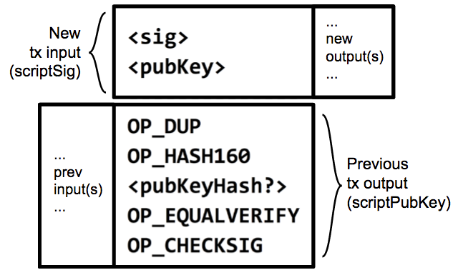
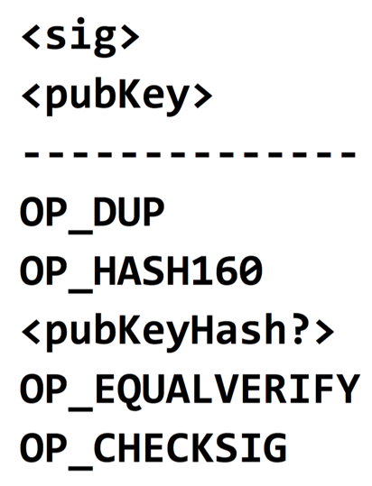
Bitcoin Komut Dosyaları
“scriptPubKey”: “OP_DUP OP_HASH160 69e02e18b5705a05dd6b28ed517716c894b3d42e OP_EQUALVERIFY OP_CHECKSIG”
P2PKH EXAMPLE
“scriptSig”: “30440…”
...
new output(s)
...
kilitleme script: önceki işlem çıktısında bulunur, işlemi geri almak için gereksinimleri belirtir
Kilit açma script (scriptSig): işlem girdisinde bulunur, önceki bir işlemin çıktısını kullanır.
bitcoin doğrulama düğümü, sırayla kilitleme ve kilit açma komut dosyalarını yürütür
New
tx input
(scriptSig)
<sig>
<pubKey>
OP_DUP
OP_HASH160
<pubKeyHash?>
OP_EQUALVERIFY
OP_CHECKSIG
...
prev
input(s)
...
Previous
tx output (scriptPubKey)
Figure: Giriş ve çıkış komut dosyalarıyla birlikte iki işlem
AUTHOR: GLORIA ZHAO
Source: Princeton textbook
Notes:
- To make the input script work with the output script, you simply concatenate them, with the input script coming first.
- This is really hacky, I know, but apparently this is how we like to do everything in Bitcoin.
- Bunlar için resmi terimler, girdi komut dosyamızın scriptSig olarak adlandırılması ve çıktı komut dosyamızın scriptPubKey olarak adlandırılmasıdır. - Bunun nedeni, çıktı komut dosyamızın bir ortak anahtar belirtmesi ve girdi komut dosyamızın bu ortak anahtar için bir imza belirtmesidir. - Bir scriptSig ve bir scriptPubKey'i bir araya getirmek, Bitcoin istemcilerinin bir kullanma işleminin geçerli olduğunu doğrulamak için çalıştırabileceği çalışan bir komut dosyasıyla sonuçlanır. - Komut dosyasının gerçekte nasıl yürütüldüğüne daha yakından bakalım.

Slide 81
Bitcoin Komut Dosyaları
“scriptPubKey”: “OP_DUP OP_HASH160 69e02e18b5705a05dd6b28ed517716c894b3d42e OP_EQUALVERIFY OP_CHECKSIG”
P2PKH EXAMPLE
...
new output(s)
...
Code Execution
New
tx input
(scriptSig)
<sig>
<pubKey>
“scriptPubKey”: “
OP_DUP
OP_HASH160 69e02e18b5705a05dd6b28ed517716c894b3d42e
OP_EQUALVERIFY
OP_CHECKSIG”
OP_DUP
OP_HASH160
<pubKeyHash?>
OP_EQUALVERIFY
OP_CHECKSIG
...
prev
input(s)
...
Previous
tx output (scriptPubKey)
Figure: Two transactions along with their input and output scripts
AUTHOR: MAX FANG & GLORIA ZHAO
Source: Princeton textbook
Notes:
- To make the input script work with the output script, you simply concatenate them, with the input script coming first.
- This is really hacky, I know, but apparently this is how we like to do everything in Bitcoin.
- The formal terms for these is that our input script is called a scriptSig, and our output script is called our scriptPubKey
- This is because our output script specifies a public key, and our input script specifies a signature for that public key.
- Putting a scriptSig and a scriptPubKey together results in a working script that Bitcoin clients can run to verify that a redeeming transaction is valid.
- Let's take a closer look at how the script actually executes.

Slide 82
Bitcoin Komut Dosyaları
P2PKH EXAMPLE EXECUTION
<sig>
<pubKey>
OP_DUP
OP_HASH160
<pubKeyHash?>
OP_EQUALVERIFY
OP_CHECKSIG
}
<data>
<data>
Stack
<data>
FUNCTION
AUTHOR: GLORIA ZHAO
Source: Princeton textbook
Notes:
Bitcoin uses a language built specifically for Bitcoin called "Script" or "the Bitcoin scripting language."
- It's stack based, has built in instructions for cryptography like hashing and verifying signatures. It also has some reserved opcodes that will allow for the future extensibility of Bitcoin.
- It is very simple. Notably, it's not Turing-complete, which basically means that is very restricted in the logic that it can write.
- There's also no loops, which makes things easier since we don't have to worry about people writing infinite loops and stalling clients trying to verify transactions.
Walking through this example transaction:
- These first two instructions are from the input script (scriptSig) and specify the signature and public key. They're simply data instructions, so all you do is push these values onto the stack
- OP_DUP simply duplicates the topmost item on the stack
- OP_HASH160 hashes the topmost item on the stack. Remember that this pubKeyHash came from the input of the redeeming transaction, so it was specified by the recipient.
- This new <pubKeyHash?> came from the output script, so it was specified by the sender of the coins. In other words, in order to redeem this output, the receiver must provide the signature corresponding with the <pubKeyhash?> provided by the sender of the coins.
- Now, at the top of the stack we have <pubKeyHash?>, the address as specified by the sender, and <pubKeyHash>, the address that the recipient supplied in order to redeem these coins.
- We run an OP_EQUALVERIFY to check if the top two values at the stack match. If they don't match, it throws an error, otherwise the script continues execution.
- Lastly, OP_CHECKSIG checks the top two values on the stack and determines if they are a valid pubKey and signature. It replaces these values with true if so.
- Therefore, this script returns true and this new transaction has a valid redeeming script.

Slide 83
Bitcoin Komut Dosyaları
P2PKH EXAMPLE EXECUTION
<sig>
<pubKey>
OP_DUP
OP_HASH160
<pubKeyHash?>
OP_EQUALVERIFY
OP_CHECKSIG
<sig>
<sig>
AUTHOR: GLORIA ZHAO
Source: Princeton textbook
Notes:
Bitcoin uses a language built specifically for Bitcoin called "Script" or "the Bitcoin scripting language."
- It's stack based, has built in instructions for cryptography like hashing and verifying signatures. It also has some reserved opcodes that will allow for the future extensibility of Bitcoin.
- It is very simple. Notably, it's not Turing-complete, which basically means that is very restricted in the logic that it can write.
- There's also no loops, which makes things easier since we don't have to worry about people writing infinite loops and stalling clients trying to verify transactions.
Walking through this example transaction:
- These first two instructions are from the input script (scriptSig) and specify the signature and public key. They're simply data instructions, so all you do is push these values onto the stack
- OP_DUP simply duplicates the topmost item on the stack
- OP_HASH160 hashes the topmost item on the stack. Remember that this pubKeyHash came from the input of the redeeming transaction, so it was specified by the recipient.
- This new <pubKeyHash?> came from the output script, so it was specified by the sender of the coins. In other words, in order to redeem this output, the receiver must provide the signature corresponding with the <pubKeyhash?> provided by the sender of the coins.
- Now, at the top of the stack we have <pubKeyHash?>, the address as specified by the sender, and <pubKeyHash>, the address that the recipient supplied in order to redeem these coins.
- We run an OP_EQUALVERIFY to check if the top two values at the stack match. If they don't match, it throws an error, otherwise the script continues execution.
- Lastly, OP_CHECKSIG checks the top two values on the stack and determines if they are a valid pubKey and signature. It replaces these values with true if so.
- Therefore, this script returns true and this new transaction has a valid redeeming script.

Slide 84
Bitcoin Komut Dosyaları
P2PKH EXAMPLE EXECUTION
<sig>
<pubKey>
OP_DUP
OP_HASH160
<pubKeyHash?>
OP_EQUALVERIFY
OP_CHECKSIG
<pubKey>
<sig>
<pubKey>
AUTHOR: GLORIA ZHAO
Source: Princeton textbook
Notes:
Bitcoin uses a language built specifically for Bitcoin called "Script" or "the Bitcoin scripting language."
- It's stack based, has built in instructions for cryptography like hashing and verifying signatures. It also has some reserved opcodes that will allow for the future extensibility of Bitcoin.
- It is very simple. Notably, it's not Turing-complete, which basically means that is very restricted in the logic that it can write.
- There's also no loops, which makes things easier since we don't have to worry about people writing infinite loops and stalling clients trying to verify transactions.
Walking through this example transaction:
- These first two instructions are from the input script (scriptSig) and specify the signature and public key. They're simply data instructions, so all you do is push these values onto the stack
- OP_DUP simply duplicates the topmost item on the stack
- OP_HASH160 hashes the topmost item on the stack. Remember that this pubKeyHash came from the input of the redeeming transaction, so it was specified by the recipient.
- This new <pubKeyHash?> came from the output script, so it was specified by the sender of the coins. In other words, in order to redeem this output, the receiver must provide the signature corresponding with the <pubKeyhash?> provided by the sender of the coins.
- Now, at the top of the stack we have <pubKeyHash?>, the address as specified by the sender, and <pubKeyHash>, the address that the recipient supplied in order to redeem these coins.
- We run an OP_EQUALVERIFY to check if the top two values at the stack match. If they don't match, it throws an error, otherwise the script continues execution.
- Lastly, OP_CHECKSIG checks the top two values on the stack and determines if they are a valid pubKey and signature. It replaces these values with true if so.
- Therefore, this script returns true and this new transaction has a valid redeeming script.

Slide 85
Bitcoin Komut Dosyaları
P2PKH EXAMPLE EXECUTION
<sig>
<pubKey>
OP_DUP
OP_HASH160
<pubKeyHash?>
OP_EQUALVERIFY
OP_CHECKSIG
<pubKey>
<pubKey>
<sig>
OP_DUP
AUTHOR: GLORIA ZHAO
Source: Princeton textbook
Notes:
Bitcoin uses a language built specifically for Bitcoin called "Script" or "the Bitcoin scripting language."
- It's stack based, has built in instructions for cryptography like hashing and verifying signatures. It also has some reserved opcodes that will allow for the future extensibility of Bitcoin.
- It is very simple. Notably, it's not Turing-complete, which basically means that is very restricted in the logic that it can write.
- There's also no loops, which makes things easier since we don't have to worry about people writing infinite loops and stalling clients trying to verify transactions.
Walking through this example transaction:
- These first two instructions are from the input script (scriptSig) and specify the signature and public key. They're simply data instructions, so all you do is push these values onto the stack
- OP_DUP simply duplicates the topmost item on the stack
- OP_HASH160 hashes the topmost item on the stack. Remember that this pubKeyHash came from the input of the redeeming transaction, so it was specified by the recipient.
- This new <pubKeyHash?> came from the output script, so it was specified by the sender of the coins. In other words, in order to redeem this output, the receiver must provide the signature corresponding with the <pubKeyhash?> provided by the sender of the coins.
- Now, at the top of the stack we have <pubKeyHash?>, the address as specified by the sender, and <pubKeyHash>, the address that the recipient supplied in order to redeem these coins.
- We run an OP_EQUALVERIFY to check if the top two values at the stack match. If they don't match, it throws an error, otherwise the script continues execution.
- Lastly, OP_CHECKSIG checks the top two values on the stack and determines if they are a valid pubKey and signature. It replaces these values with true if so.
- Therefore, this script returns true and this new transaction has a valid redeeming script.

Slide 86
Bitcoin Komut Dosyaları
P2PKH EXAMPLE EXECUTION
<sig>
<pubKey>
OP_DUP
OP_HASH160
<pubKeyHash?>
OP_EQUALVERIFY
OP_CHECKSIG
<pubKeyHash>
<pubKey>
<sig>
OP_HASH160
AUTHOR: GLORIA ZHAO
Source: Princeton textbook
Notes:
Bitcoin uses a language built specifically for Bitcoin called "Script" or "the Bitcoin scripting language."
- It's stack based, has built in instructions for cryptography like hashing and verifying signatures. It also has some reserved opcodes that will allow for the future extensibility of Bitcoin.
- It is very simple. Notably, it's not Turing-complete, which basically means that is very restricted in the logic that it can write.
- There's also no loops, which makes things easier since we don't have to worry about people writing infinite loops and stalling clients trying to verify transactions.
Walking through this example transaction:
- These first two instructions are from the input script (scriptSig) and specify the signature and public key. They're simply data instructions, so all you do is push these values onto the stack
- OP_DUP simply duplicates the topmost item on the stack
- OP_HASH160 hashes the topmost item on the stack. Remember that this pubKeyHash came from the input of the redeeming transaction, so it was specified by the recipient.
- This new <pubKeyHash?> came from the output script, so it was specified by the sender of the coins. In other words, in order to redeem this output, the receiver must provide the signature corresponding with the <pubKeyhash?> provided by the sender of the coins.
- Now, at the top of the stack we have <pubKeyHash?>, the address as specified by the sender, and <pubKeyHash>, the address that the recipient supplied in order to redeem these coins.
- We run an OP_EQUALVERIFY to check if the top two values at the stack match. If they don't match, it throws an error, otherwise the script continues execution.
- Lastly, OP_CHECKSIG checks the top two values on the stack and determines if they are a valid pubKey and signature. It replaces these values with true if so.
- Therefore, this script returns true and this new transaction has a valid redeeming script.

Slide 87
Bitcoin Komut Dosyaları
P2PKH EXAMPLE EXECUTION
<sig>
<pubKey>
OP_DUP
OP_HASH160
<pubKeyHash?>
OP_EQUALVERIFY
OP_CHECKSIG
<pubKeyHash?>
<pubKeyHash>
<pubKey>
<sig>
<pubKeyHash?>
AUTHOR: GLORIA ZHAO
Source: Princeton textbook
Notes:
Bitcoin uses a language built specifically for Bitcoin called "Script" or "the Bitcoin scripting language."
- It's stack based, has built in instructions for cryptography like hashing and verifying signatures. It also has some reserved opcodes that will allow for the future extensibility of Bitcoin.
- It is very simple. Notably, it's not Turing-complete, which basically means that is very restricted in the logic that it can write.
- There's also no loops, which makes things easier since we don't have to worry about people writing infinite loops and stalling clients trying to verify transactions.
Walking through this example transaction:
- These first two instructions are from the input script (scriptSig) and specify the signature and public key. They're simply data instructions, so all you do is push these values onto the stack
- OP_DUP simply duplicates the topmost item on the stack
- OP_HASH160 hashes the topmost item on the stack. Remember that this pubKeyHash came from the input of the redeeming transaction, so it was specified by the recipient.
- This new <pubKeyHash?> came from the output script, so it was specified by the sender of the coins. In other words, in order to redeem this output, the receiver must provide the signature corresponding with the <pubKeyhash?> provided by the sender of the coins.
- Now, at the top of the stack we have <pubKeyHash?>, the address as specified by the sender, and <pubKeyHash>, the address that the recipient supplied in order to redeem these coins.
- We run an OP_EQUALVERIFY to check if the top two values at the stack match. If they don't match, it throws an error, otherwise the script continues execution.
- Lastly, OP_CHECKSIG checks the top two values on the stack and determines if they are a valid pubKey and signature. It replaces these values with true if so.
- Therefore, this script returns true and this new transaction has a valid redeeming script.

Slide 88
Bitcoin Komut Dosyaları
P2PKH EXAMPLE EXECUTION
<sig>
<pubKey>
OP_DUP
OP_HASH160
<pubKeyHash?>
OP_EQUALVERIFY
OP_CHECKSIG
<pubKey>
<sig>
OP_EQUALVERIFY
AUTHOR: GLORIA ZHAO
Source: Princeton textbook
Notes:
Bitcoin uses a language built specifically for Bitcoin called "Script" or "the Bitcoin scripting language."
- It's stack based, has built in instructions for cryptography like hashing and verifying signatures. It also has some reserved opcodes that will allow for the future extensibility of Bitcoin.
- It is very simple. Notably, it's not Turing-complete, which basically means that is very restricted in the logic that it can write.
- There's also no loops, which makes things easier since we don't have to worry about people writing infinite loops and stalling clients trying to verify transactions.
Walking through this example transaction:
- These first two instructions are from the input script (scriptSig) and specify the signature and public key. They're simply data instructions, so all you do is push these values onto the stack
- OP_DUP simply duplicates the topmost item on the stack
- OP_HASH160 hashes the topmost item on the stack. Remember that this pubKeyHash came from the input of the redeeming transaction, so it was specified by the recipient.
- This new <pubKeyHash?> came from the output script, so it was specified by the sender of the coins. In other words, in order to redeem this output, the receiver must provide the signature corresponding with the <pubKeyhash?> provided by the sender of the coins.
- Now, at the top of the stack we have <pubKeyHash?>, the address as specified by the sender, and <pubKeyHash>, the address that the recipient supplied in order to redeem these coins.
- We run an OP_EQUALVERIFY to check if the top two values at the stack match. If they don't match, it throws an error, otherwise the script continues execution.
- Lastly, OP_CHECKSIG checks the top two values on the stack and determines if they are a valid pubKey and signature. It replaces these values with true if so.
- Therefore, this script returns true and this new transaction has a valid redeeming script.

Slide 89
Bitcoin Komut Dosyaları
P2PKH EXAMPLE EXECUTION
<sig>
<pubKey>
OP_DUP
OP_HASH160
<pubKeyHash?>
OP_EQUALVERIFY
OP_CHECKSIG
true
OP_CHECKSIG
AUTHOR: GLORIA ZHAO
Source: Princeton textbook
Notes:
Bitcoin uses a language built specifically for Bitcoin called "Script" or "the Bitcoin scripting language."
- It's stack based, has built in instructions for cryptography like hashing and verifying signatures. It also has some reserved opcodes that will allow for the future extensibility of Bitcoin.
- It is very simple. Notably, it's not Turing-complete, which basically means that is very restricted in the logic that it can write.
- There's also no loops, which makes things easier since we don't have to worry about people writing infinite loops and stalling clients trying to verify transactions.
Make sure the bottom two are the most important
Walking through this example transaction:
- These first two instructions are from the input script (scriptSig) and specify the signature and public key. They're simply data instructions, so all you do is push these values onto the stack
- OP_DUP simply duplicates the topmost item on the stack
- OP_HASH160 hashes the topmost item on the stack. Remember that this pubKeyHash came from the input of the redeeming transaction, so it was specified by the recipient.
- This new <pubKeyHash?> came from the output script, so it was specified by the sender of the coins. In other words, in order to redeem this output, the receiver must provide the signature corresponding with the <pubKeyhash?> provided by the sender of the coins.
- Now, at the top of the stack we have <pubKeyHash?>, the address as specified by the sender, and <pubKeyHash>, the address that the recipient supplied in order to redeem these coins.
- We run an OP_EQUALVERIFY to check if the top two values at the stack match. If they don't match, it throws an error, otherwise the script continues execution.
- Lastly, OP_CHECKSIG checks the top two values on the stack and determines if they are a valid pubKey and signature. It replaces these values with true if so.
- Therefore, this script returns true and this new transaction has a valid redeeming script.

Slide 90
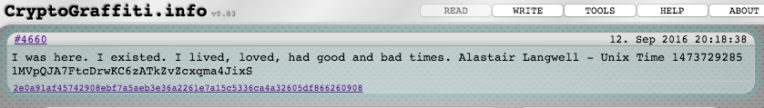
Bitcoin Komut Dosyaları
PROOF OF BURN
Output script:
OP_RETURN
<arbitrary data>
Bitcoin blok zincirine nasıl rastgele veri yazılır?
Proof of Burn
OP_RETURN ulaşıldığında hata verir
Çıktı komut dosyası harcanamaz - bazı para birimlerini yok ettiğinizi kanıtlarsınız
OP_RETURN'den sonraki hiçbir şey işlenmez, bu nedenle isteğe bağlı veriler girilebilir
Use cases
Zamanın belirli bir noktasında bir şeyin varlığını kanıtlayın
Ex. Sizin uydurduğunuz bir kelime, bir belgenin/müziğin/yaratıcı eserlerin karması
Notes:
Remember how in the first genesis block there was an article about the government bailing out the British banks?
There exists an OP_RETURN
If you know what CalCoin is, that’s also how that works. If not, don’t worry about it.

Slide 91
5
P2PKH & P2SH
BLOCKCHAIN FUNDAMENTALS LECTURE 3
Notes:
Okay, we’re almost to the end. Now we’ll talk about what is arguably the best improvement to Bitcoin since its inception.

Slide 92
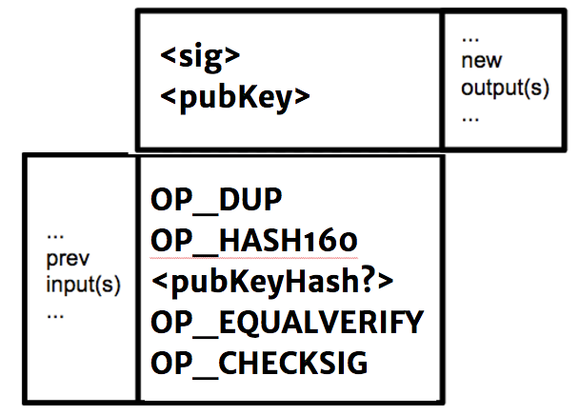
P2PKH VS P2SH
Bitcoin'de gönderenler bir kilitleme komut dosyası belirtir, alıcılar bir kilit açma komut dosyası sağlar
Pay-to-Pub-Key-Hash (P2PKH):Satıcı (işlemin alıcısı) "Coin'lerinizi bu Genel Anahtarın karma değerine gönderin" diyor.
En basit durum
Şimdiye kadarki en yaygın kullanım
Pay-to-Script-Hash (P2SH): Satıcı, “Paralarınızı bu Komut Dosyasının karma değerine gönderin; Jetonları kullandığımda komut dosyasının doğru olarak değerlendirilmesini sağlamak için komut dosyasını ve verileri sağlayacağım.”
Bir satıcı, "Bana ödeme yapmak için birden fazla imza kullanarak harcama yapmama izin verecek karmaşık bir çıktı komut dosyası yaz" diyemez.
Simple P2PKH script - recipient only has to provide signature and public key
AUTHOR: MAX FANG & GLORIA ZHAO
Notes:
Gönderdiğim bir işlemi kontrol eden birinin, kim olduğumu söylediğimden emin olması gerekiyor. Bitcoin'de gönderenler, fonların alıcısının bu işlemi kullanabilmesi için bir komut dosyası yazar. - 2 slayt önce incelediğimiz uygulama, Pay-to-PubkeyHash adlı bir şeye örnekti. - Bu, yalnızca birinin genel anahtarının hash'ine harcadığınız en basit ve en yaygın durumdur. Ancak karmaşık komut dosyaları için, jetonları gönderen kişinin komut dosyasını tam olarak belirtmesi gerekir, bu bir sorun olabilir. - Örneğin, bir mağazaya gitseniz ve tek yapmak istediğiniz bir işlem yapıp oradan ayrılmaksa ne olur? - Ama satıcınız "Bekle! Şimdi multisig kullanıyoruz. Birden fazla imza kullanarak harcama yapmamızı sağlayacak karmaşık bir çıktı betiği yazmanız gerekecek. Bu arada, herhangi bir hata yapamazsınız, aksi takdirde paranız olur. sonsuza dek kaybetti." Gönderen bu betiği nasıl yazacağını nasıl bilebilir?How would the sender know how to write this script?

Slide 93

P2PKH VS P2SH
WHY P2SH?
Neden Pay-to-Script-Hash?
Karmaşık komut dosyası yazımı alıcılara aktarır
Ödeyen-alacak açısından daha mantıklı
Satıcı (müşteriden ziyade) doğru ve güvenli komut dosyası yazmaktan sorumludur
Müşteri, betiğin gerçekte ne olduğunu umursamıyor
P2SH, başlangıcından bu yana Bitcoin'deki en önemli gelişmedir
Example: MultiSig
M/N bu işlemin çıktısını kullanabilir ve harcayabilir
AUTHOR: MAX FANG & GLORIA ZHAO
Notes:
Bitcoin gets around this by introducing something called Pay-to-Script-Hash.
Feasbily add an functionality to Bitcoin, only at the expense those who want it. I don’t care that the Script does, as long as I can pay to the vendor and get whatever I wanted.
The script handles the execution of it. It’s like EATSA, the magic happens behind the door.
Pay-to-Script-Hash says "Send your coins to the hash of this script. To redeem those coins, you must reveal the script that has the given hash and provide data that will make the script evaluate to true."
- Now, we've essentially offloaded the complicated script writing to the recipient of the funds.
- This makes more sense from a payer-payee standpoint because if a company wants to receive money and use complicated features such as multisignature, they don't burden their customers by forcing them to write complicated scripts. They simply write the script themselves and give the hash of the script to the customer.
- The customer doesn't care what the script actually is - all they care about is getting their goods. It's up to the company that they write the correct output script so that they and ONLY they are able to redeem that output.
- It also makes sense in that the customer shouldn't need to know anything about how the company holds their funds in order to be able to easily send them money.
- Pay-to-Script-Hash is a clever trick that has turned out to be the biggest enhancement to Bitcoin since Bitcoin was created.

Slide 94
P2PKH VS P2SH
MULTISIG EXAMPLE
e.g. Gillian, Brian and Gloria are in charge of a joint account and make all spending decisions together:
2 of 3 MultiSig
<sig1>
<sig2>
...
<sigm>
ScriptSig
(Unlocking Script)
sig1
sig2
m
<pubKey1>
<pubKey2>
...
N
OP_CHECKMULTISIG
2
PubKey1
PubKey2
PubKey3
3
OP_CHECKMULTISIG
Gillian, Brian and Gloria provide the script for multisig redemption of coins
ScriptPubKey
(Redeeming Script)
Sender of transaction only has to provide this output script!
OP_HASH160
<hash?>
OP_EQUALVERIFY
OP_HASH160
<hash?>
OP_EQUALVERIFY
Prev. Output Script
(Locking Script)
AUTHOR: GLORIA ZHAO & GILLIAN CHU
Notes:
Bitcoin gets around this by introducing something called Pay-to-Script-Hash.
Pay-to-Script-Hash says "Send your coins to the hash of this script. To redeem those coins, you must reveal the script that has the given hash and provide data that will make the script evaluate to true."
- Now, we've essentially offloaded the complicated script writing to the recipient of the funds.
- This makes more sense from a payer-payee standpoint because if a company wants to receive money and use complicated features such as multisignature, they don't burden their customers by forcing them to write complicated scripts. They simply write the script themselves and give the hash of the script to the customer.
- The customer doesn't care what the script actually is - all they care about is getting their goods. It's up to the company that they write the correct output script so that they and ONLY they are able to redeem that output.
- It also makes sense in that the customer shouldn't need to know anything about how the company holds their funds in order to be able to easily send them money.
- Pay-to-Script-Hash is a clever trick that has turned out to be the biggest enhancement to Bitcoin since Bitcoin was created.

